Slide 1
Analyse hebdomadaire par Pays
Royaume-Uni
En quelques mots...
 | Top Volume | Top Progression | Top Potentiel
Campagne | Normandie (FR),Provence (FR),Val de Loire (FR) | Ardeche (FR),Baie de Somme (FR),Perigord (FR) | Alsace (FR),Ardeche (FR),Baie de Somme (FR)
Littoral | Nice (FR),Biarritz (FR),Antibes (FR) | Le Cap d Agde (FR),Le Touquet (BE),Deauville (FR) | Carnac (FR),Deauville (FR),Le Cap d Agde (FR)
Montagne | Morzine (FR),Chamonix (FR),Méribel (FR) | La Plagne (FR),Val Thorens (FR),Les Gets (FR) | Valloire (FR),Courchevel (FR),La Plagne (FR)
OutreMer | St Barthélémy (BL),Tahiti (PF),Réunion (RE) | Guyane (GF),St Barthélémy (BL),Saint Martin (ile d Amérique du nord) (MF) | Guyane (GF),Saint Martin (ile d Amérique du nord) (MF),St Barthélémy (BL)
Urbain | Paris (FR),Nice (FR),Bordeaux (FR) | Toulouse (FR),Avignon (FR),Montpellier (FR) | Avignon (FR),Toulouse (FR),Montpellier (FR)

Slide 2
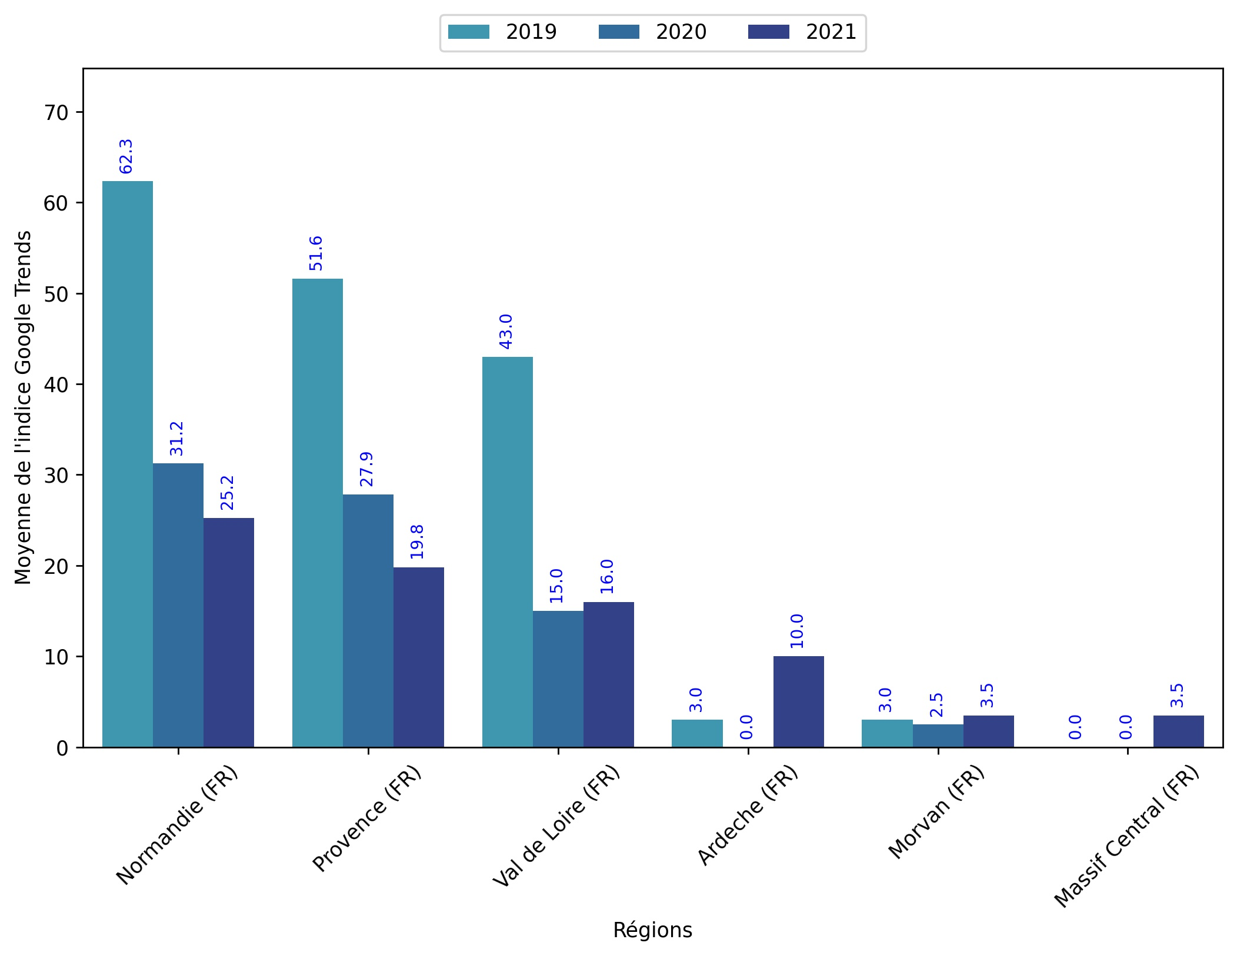
Indice hebdomadaire des tendances de recherches . Rubrique Campagne

Slide 3
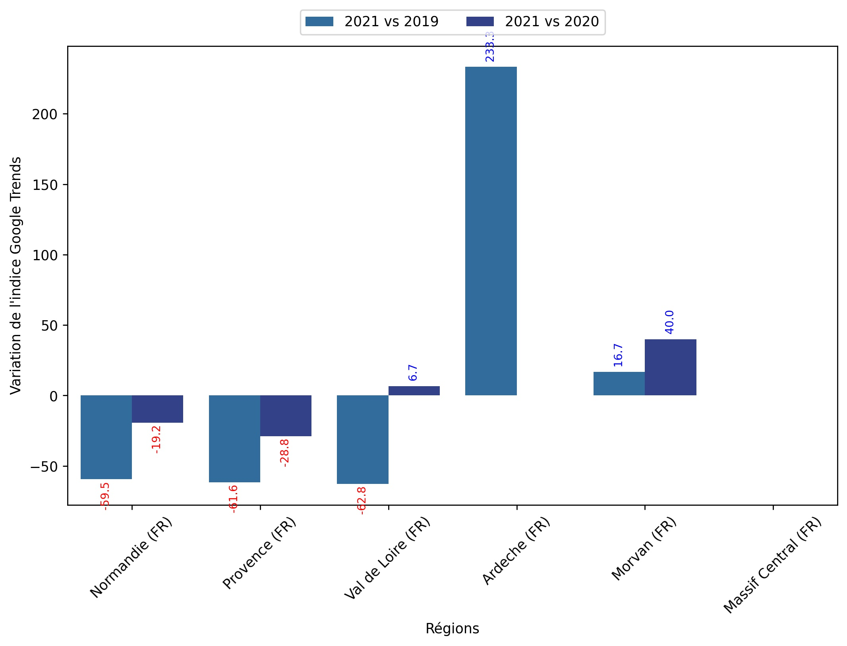
Indice hebdomadaire des tendances de recherches . Rubrique Campagne

Slide 4
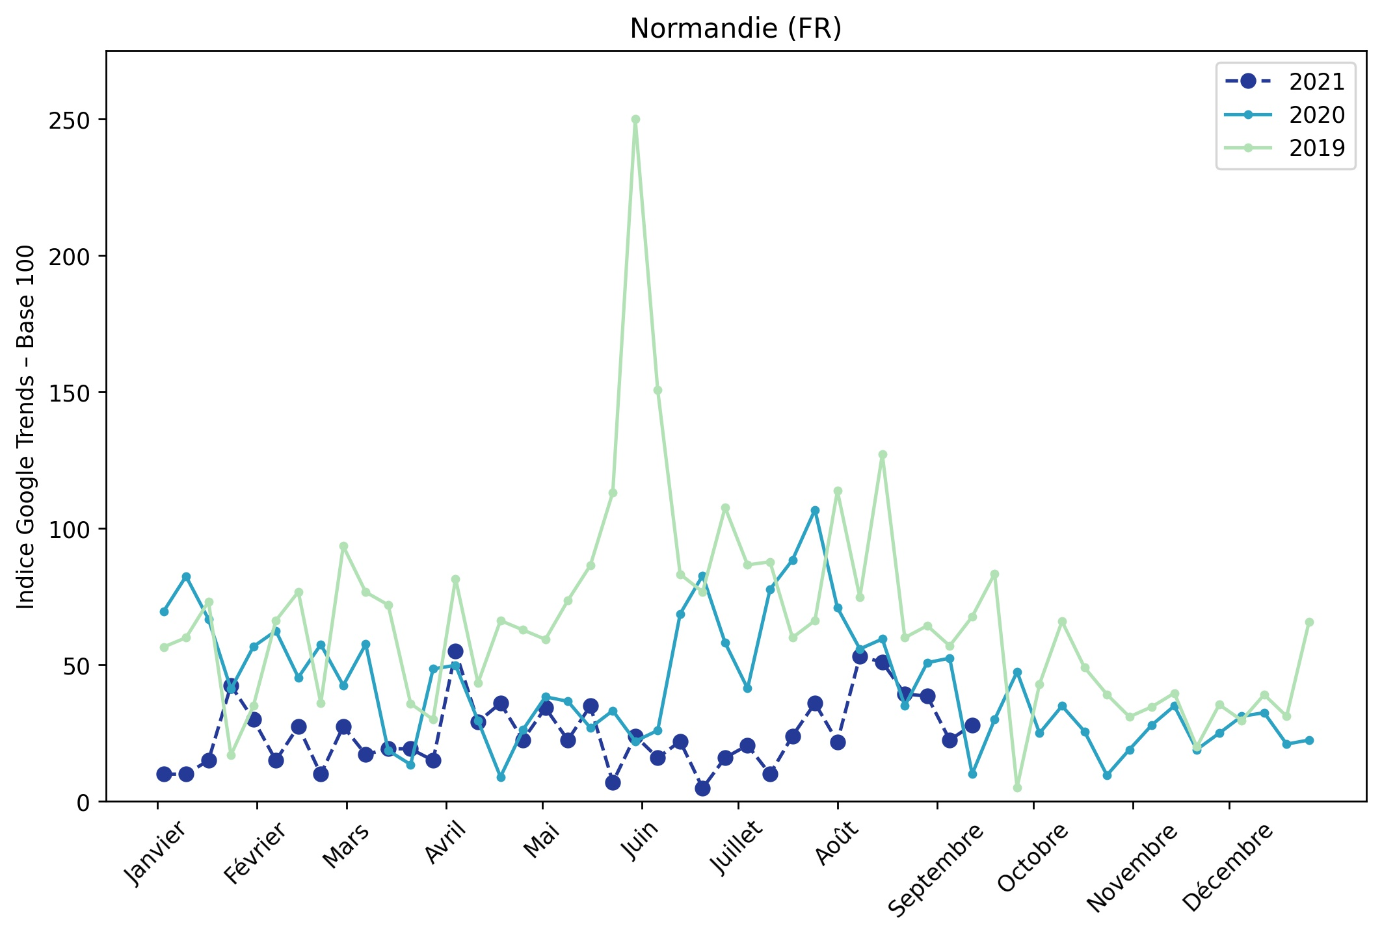
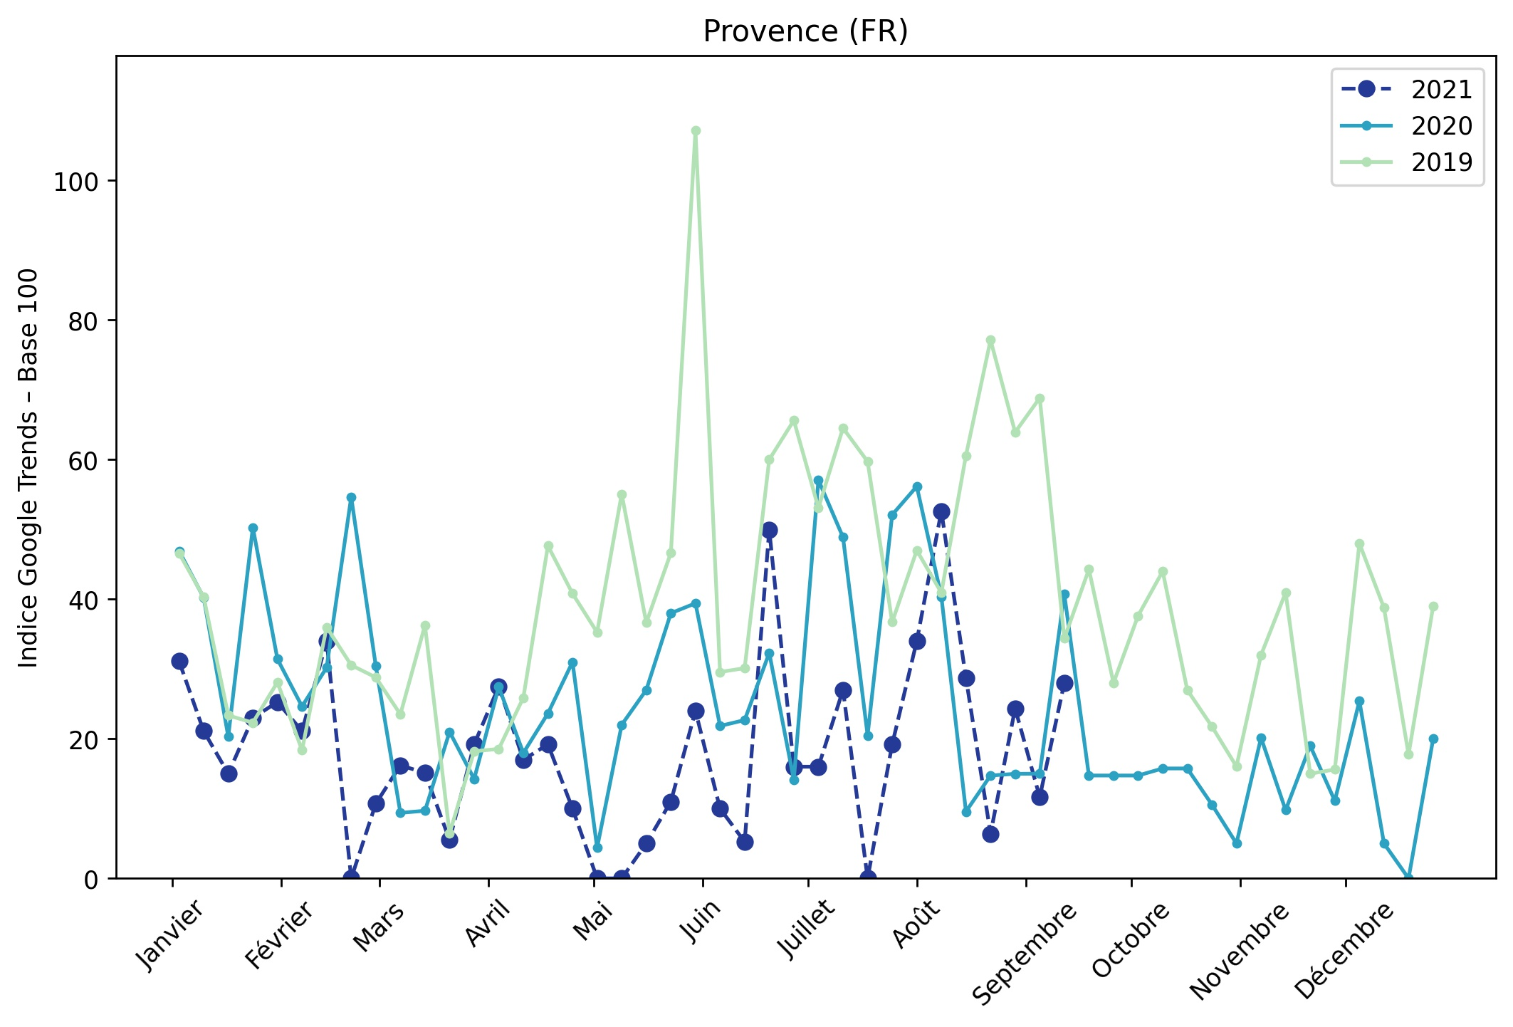
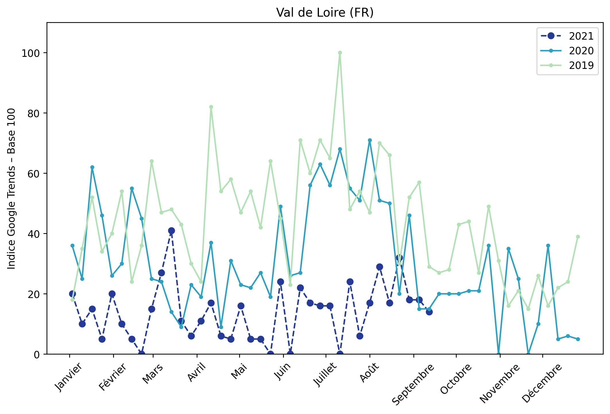
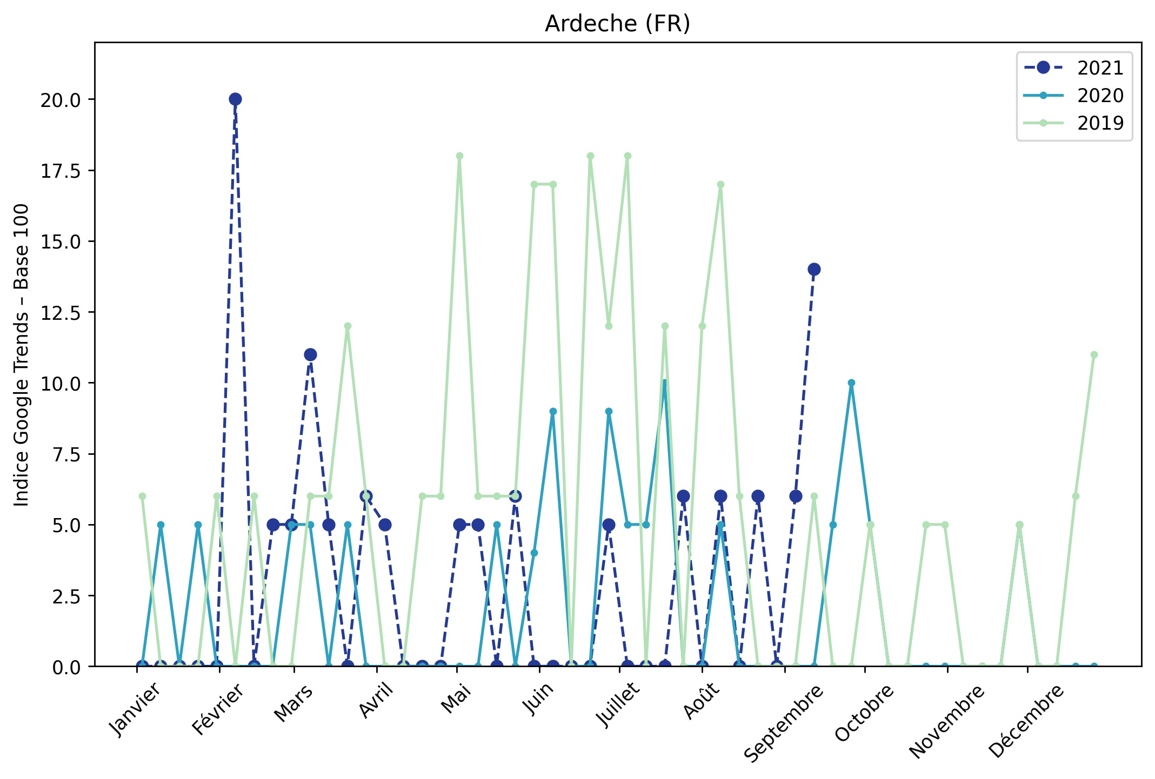
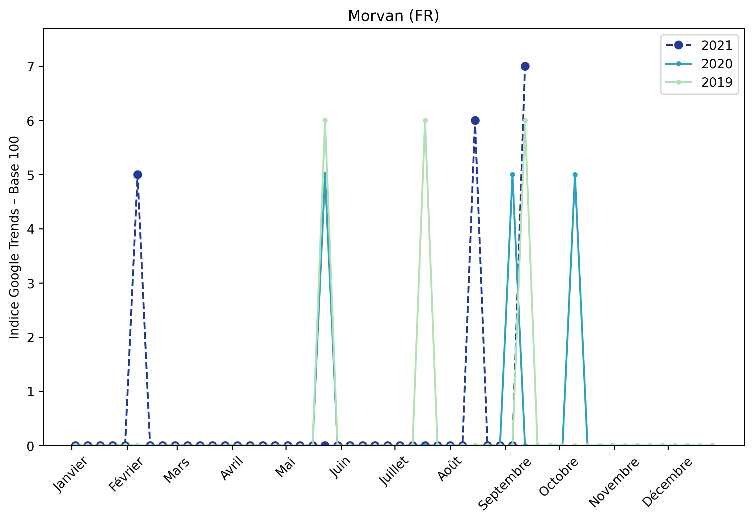
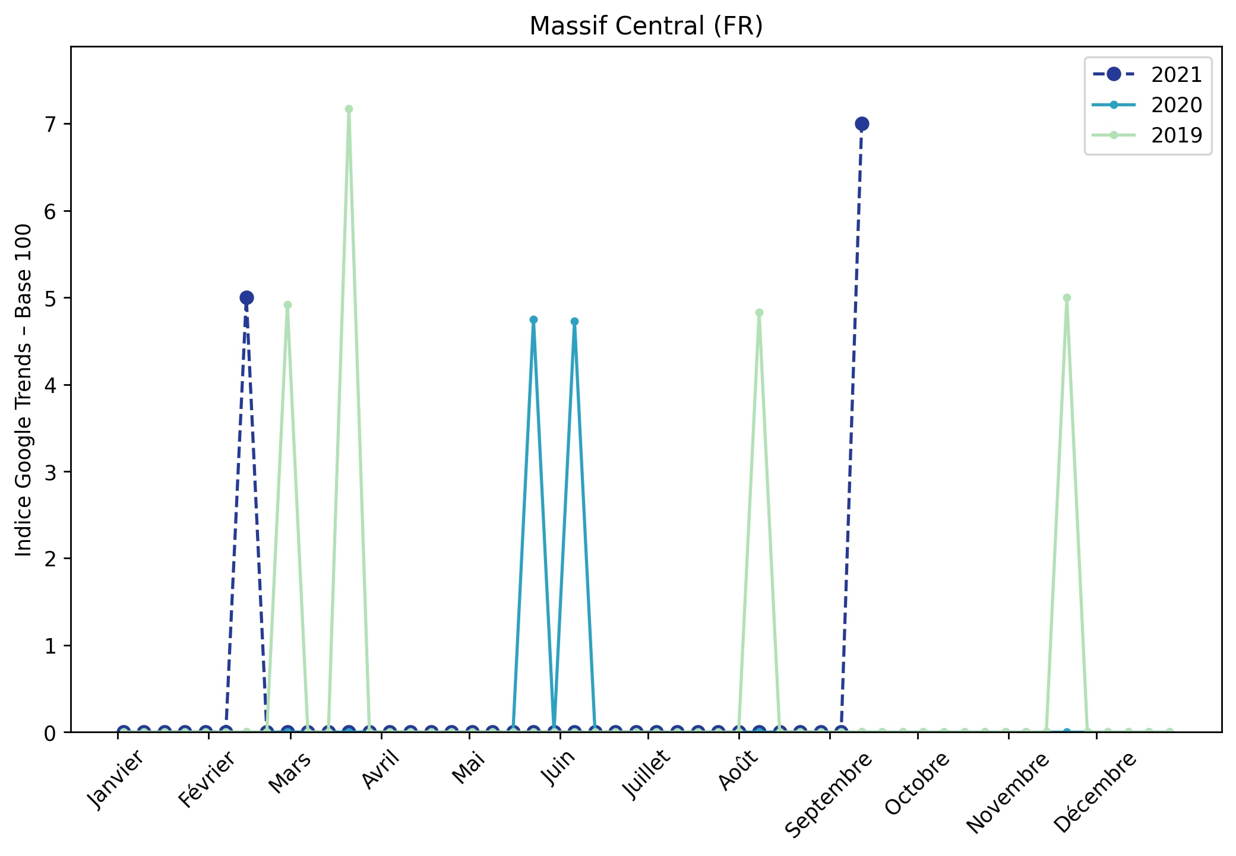
Indice hebdomadaire des tendances de recherches . Rubrique Campagne

Slide 5
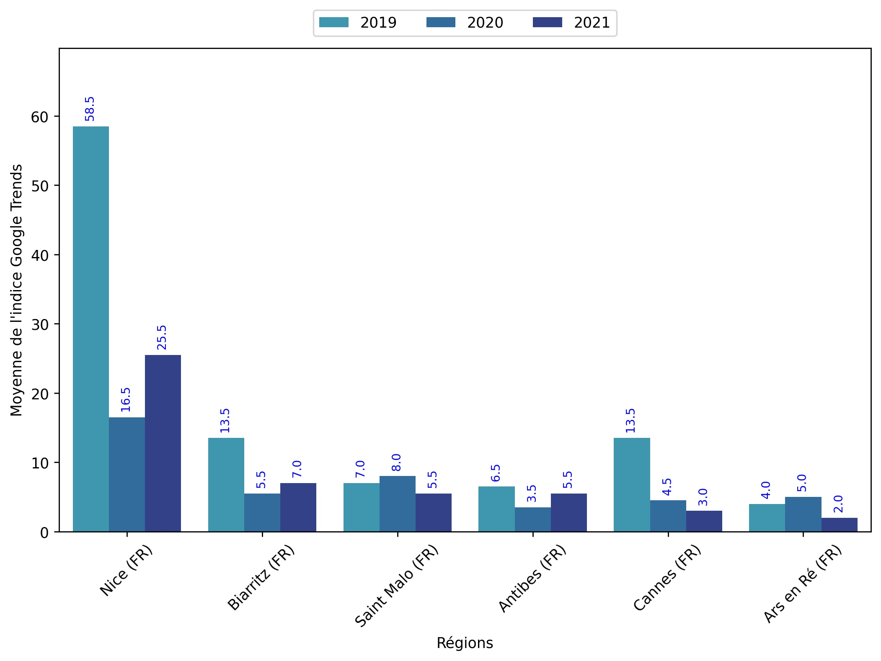
Indice hebdomadaire des tendances de recherches . Rubrique Littoral

Slide 6
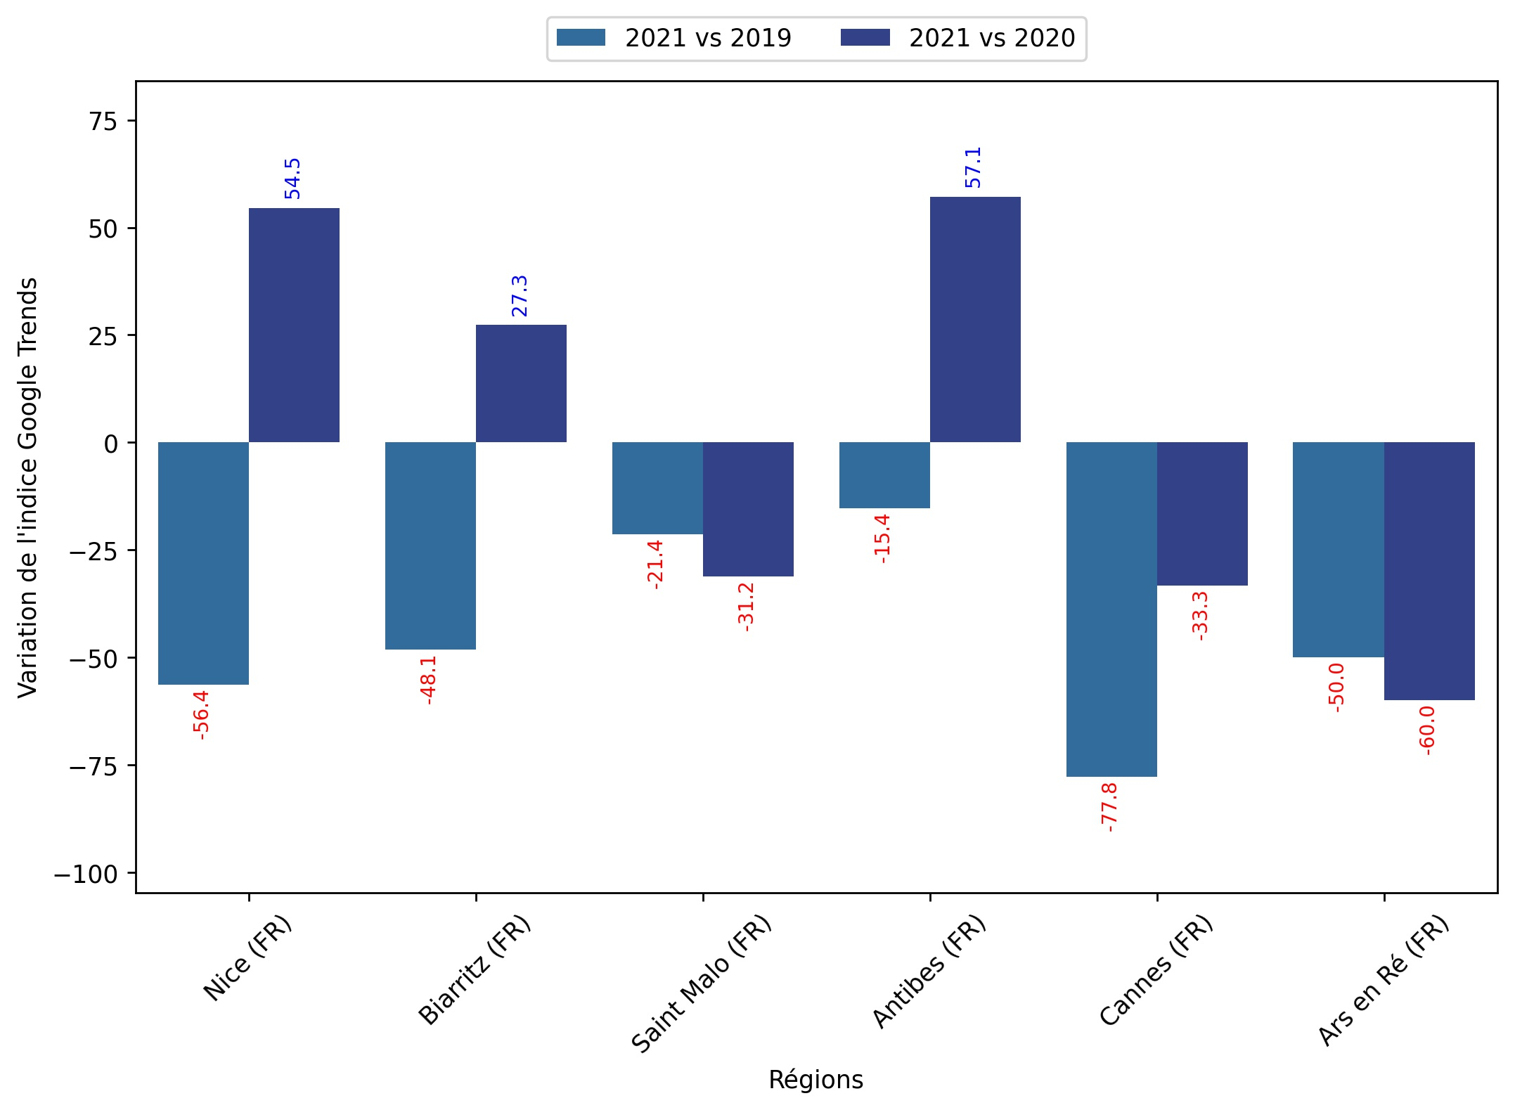
Indice hebdomadaire des tendances de recherches . Rubrique Littoral

Slide 7
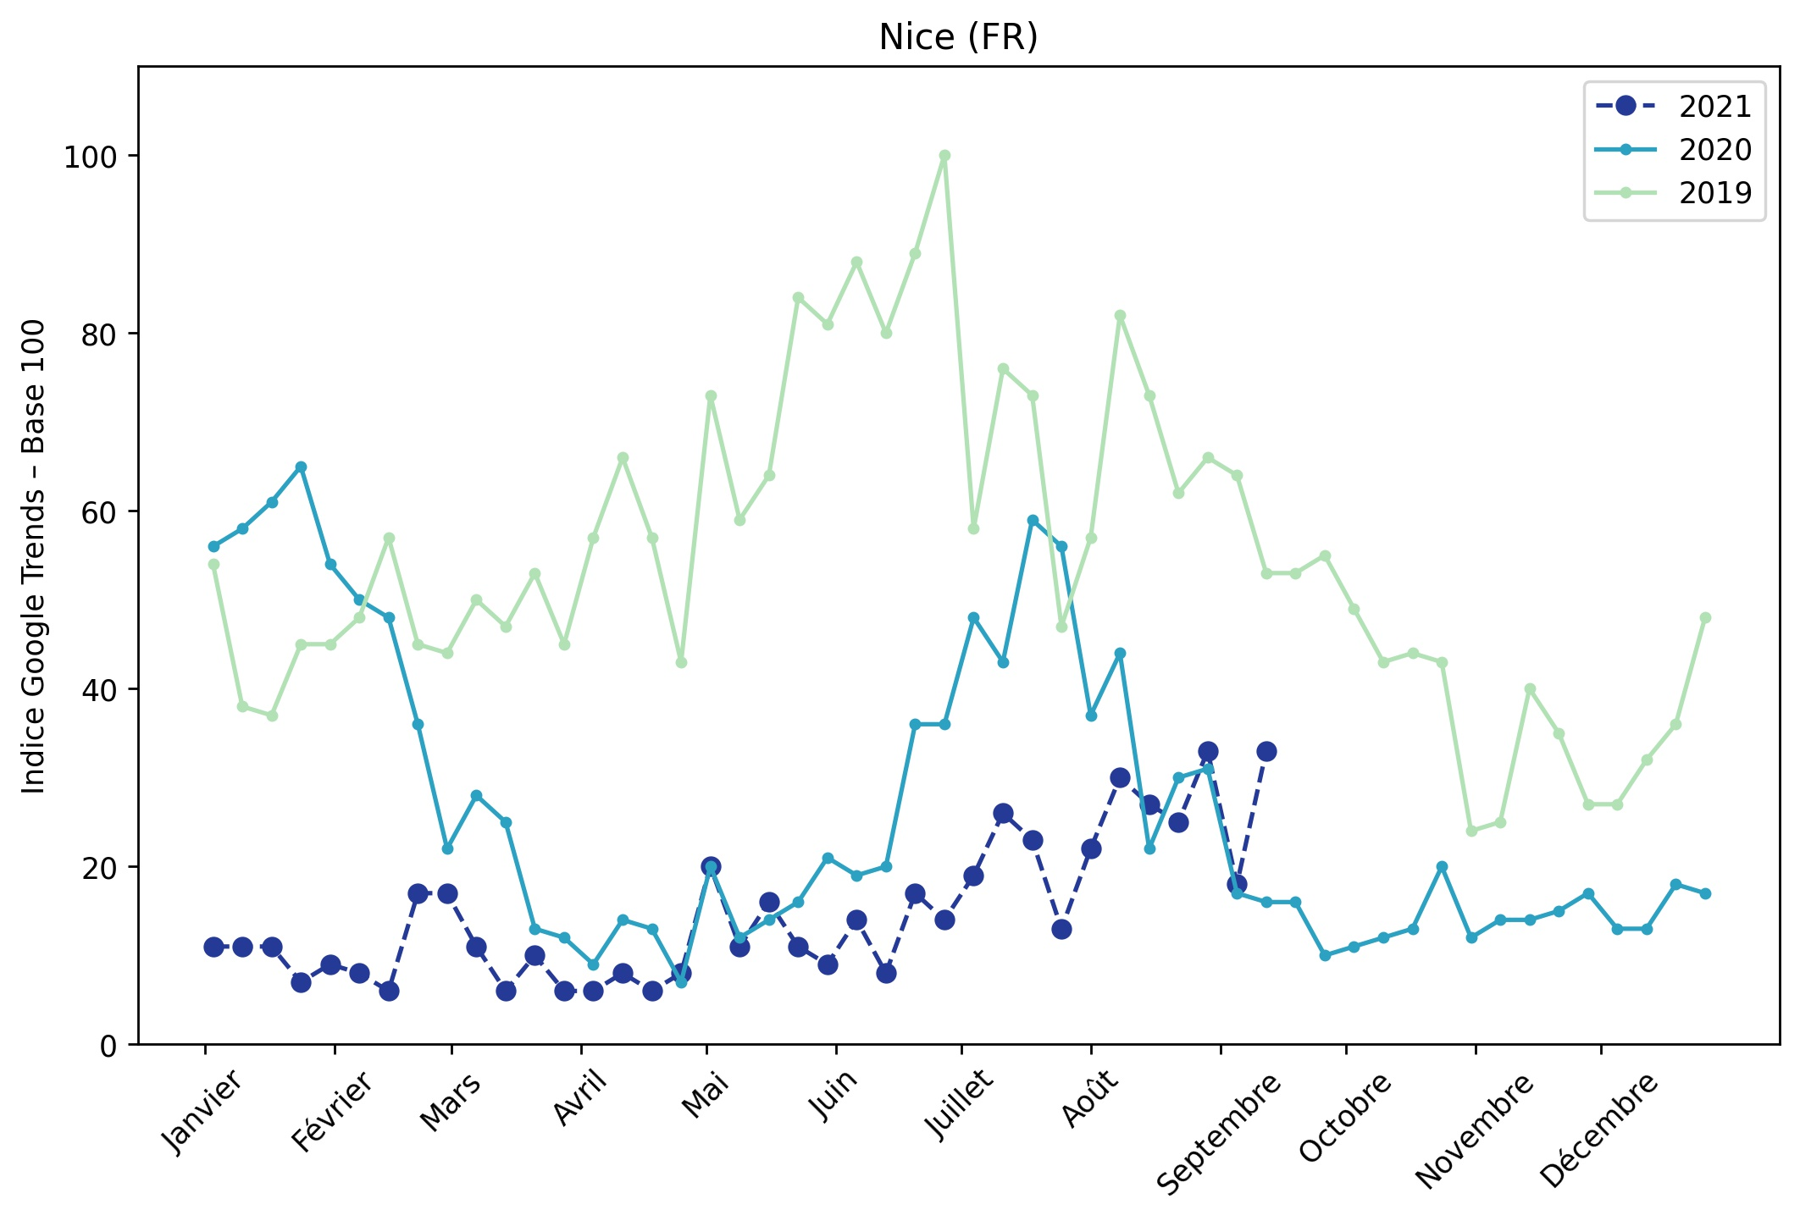
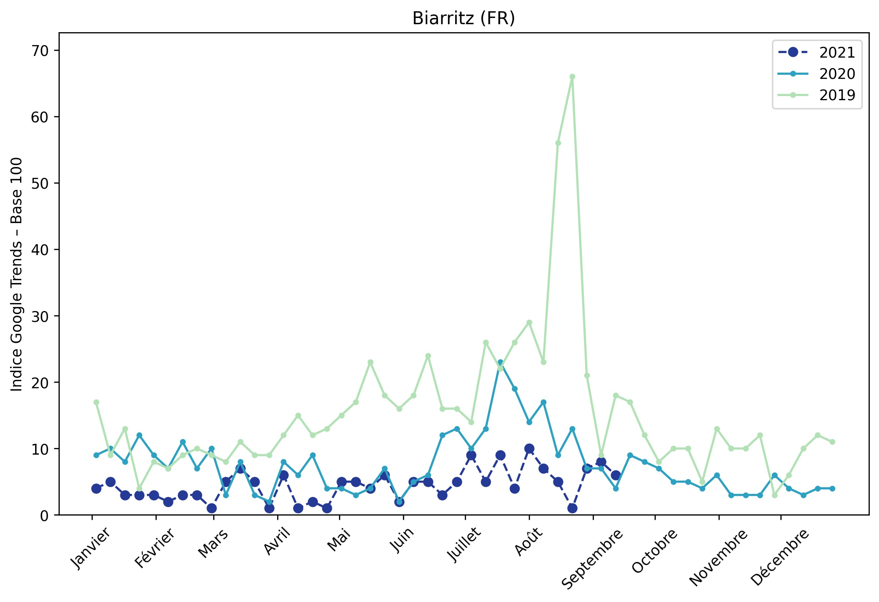
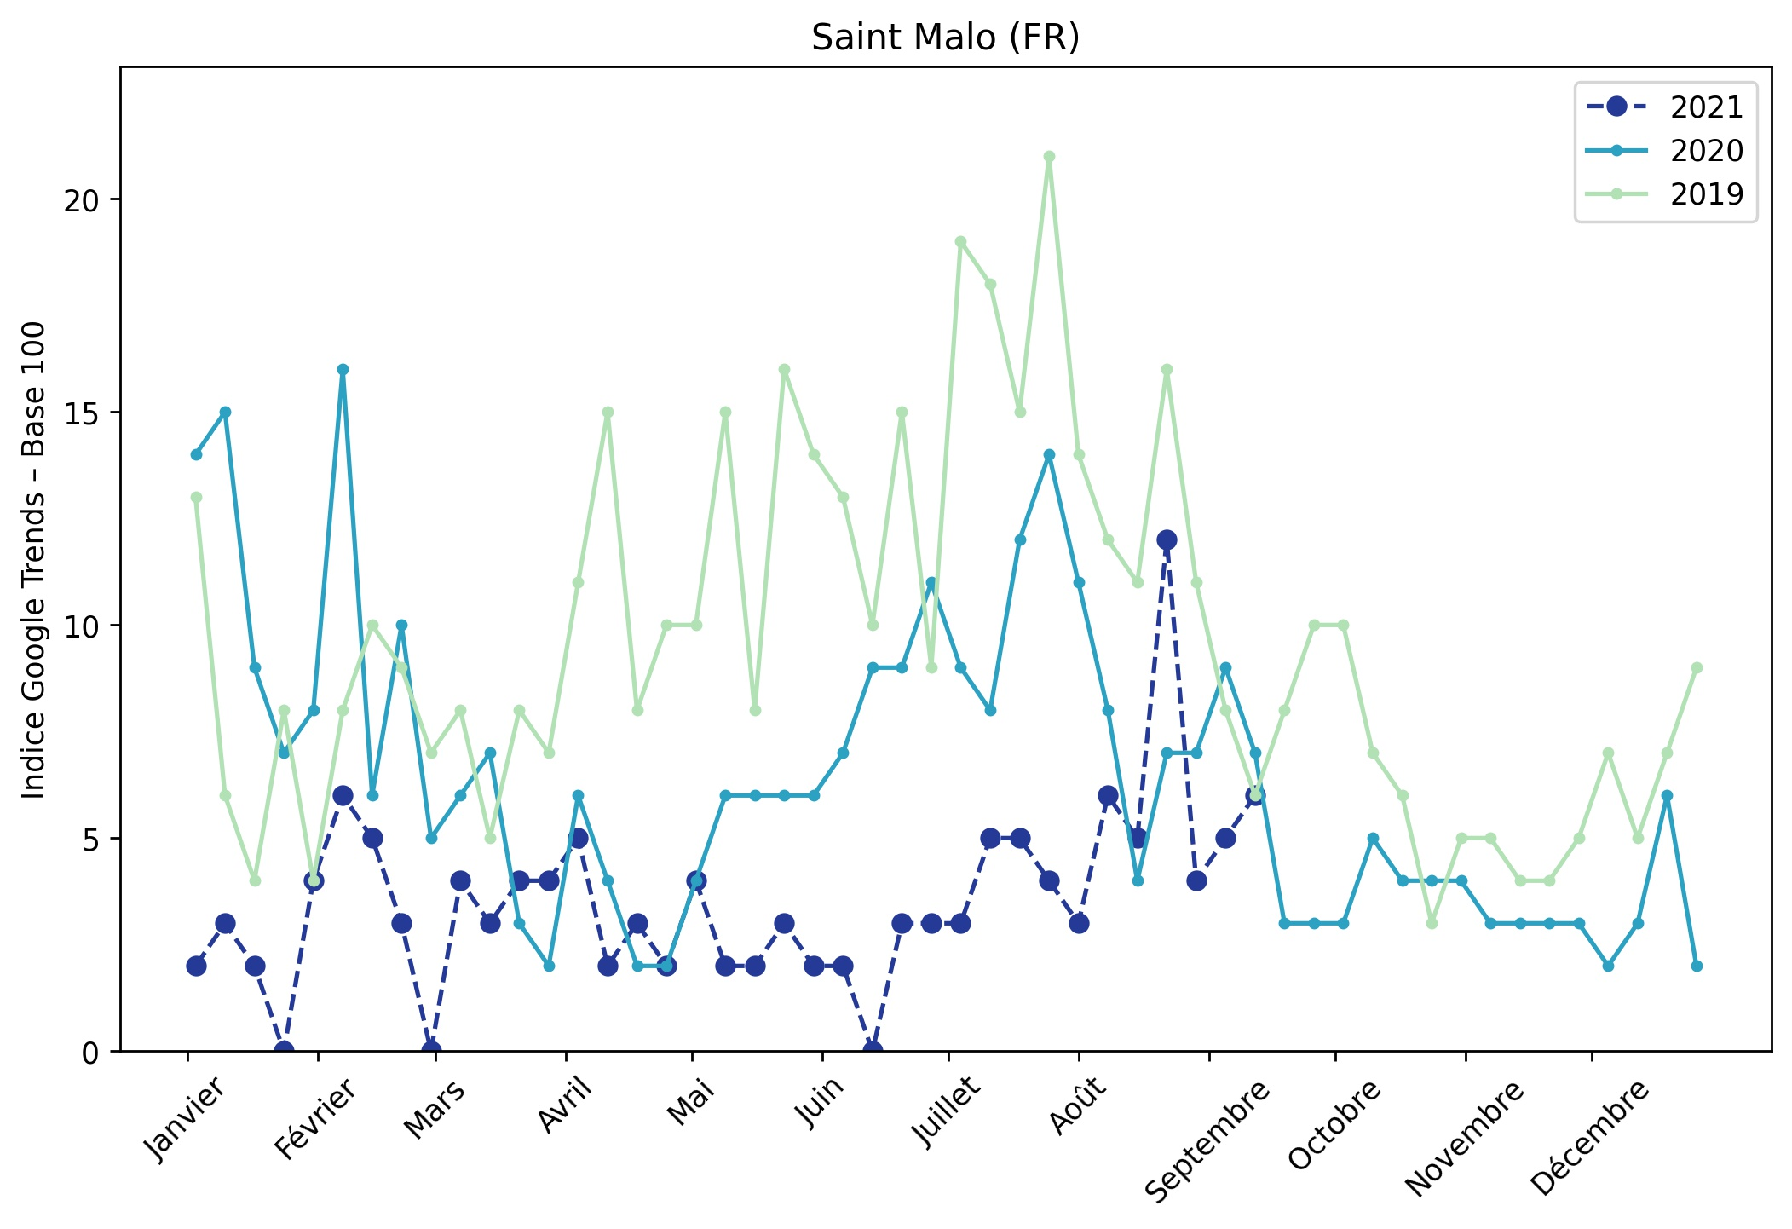
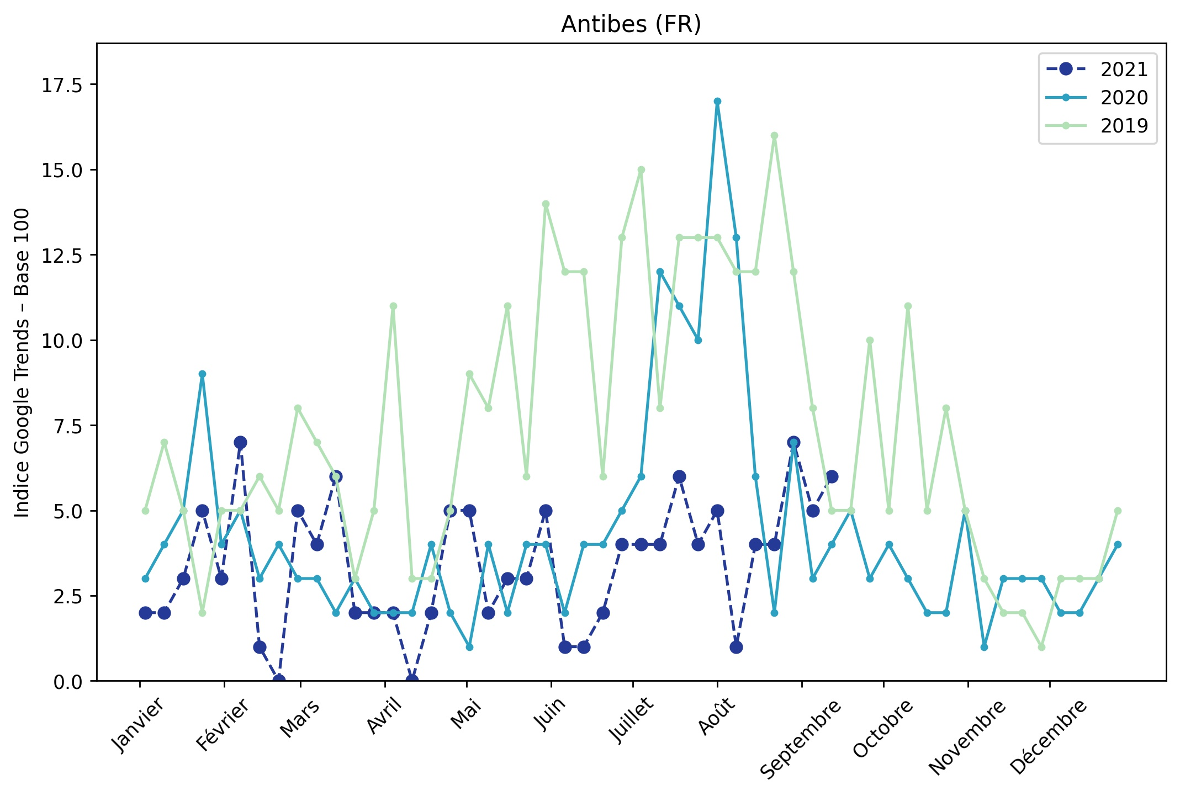
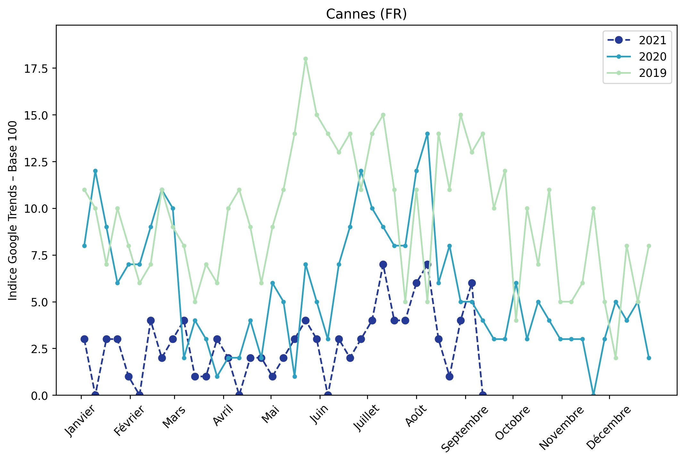
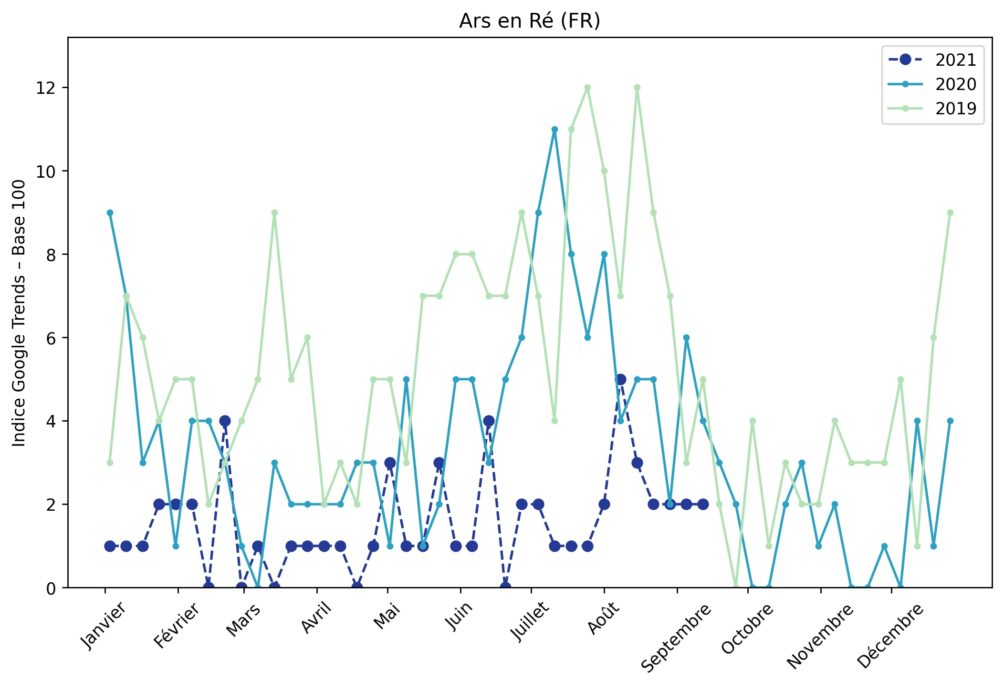
Indice hebdomadaire des tendances de recherches . Rubrique Littoral

Slide 8
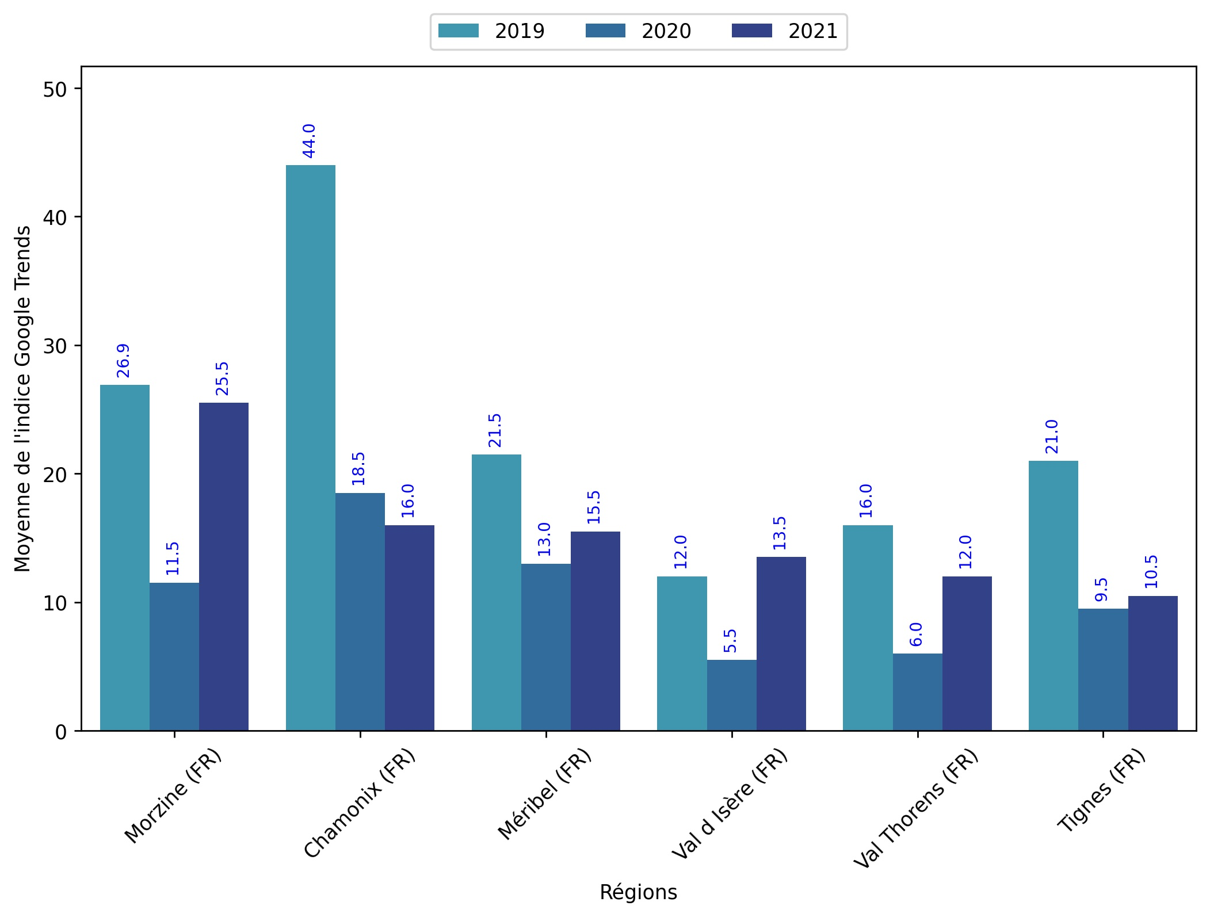
Indice hebdomadaire des tendances de recherches . Rubrique Montagne

Slide 9
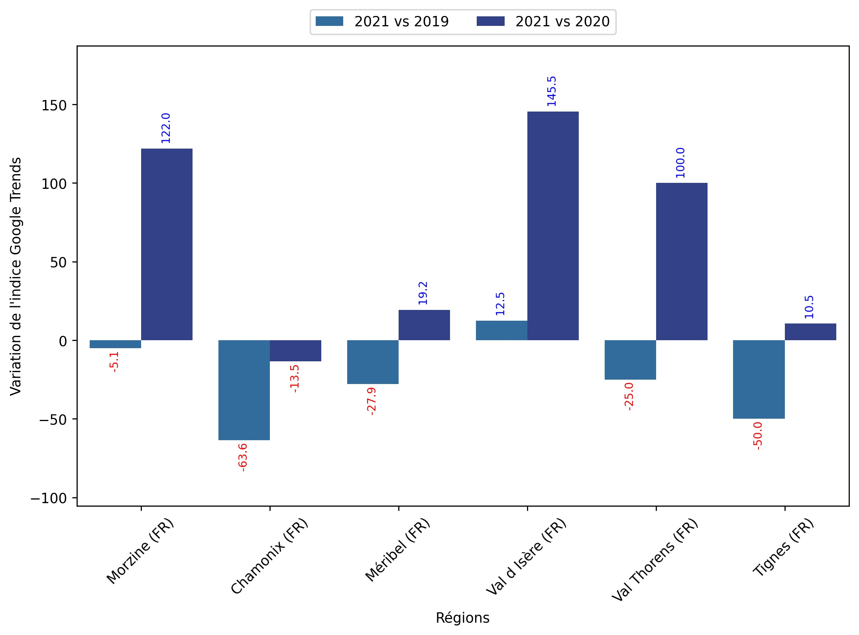
Indice hebdomadaire des tendances de recherches . Rubrique Montagne

Slide 10
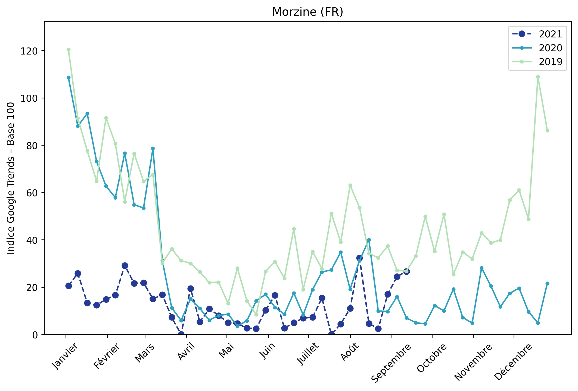
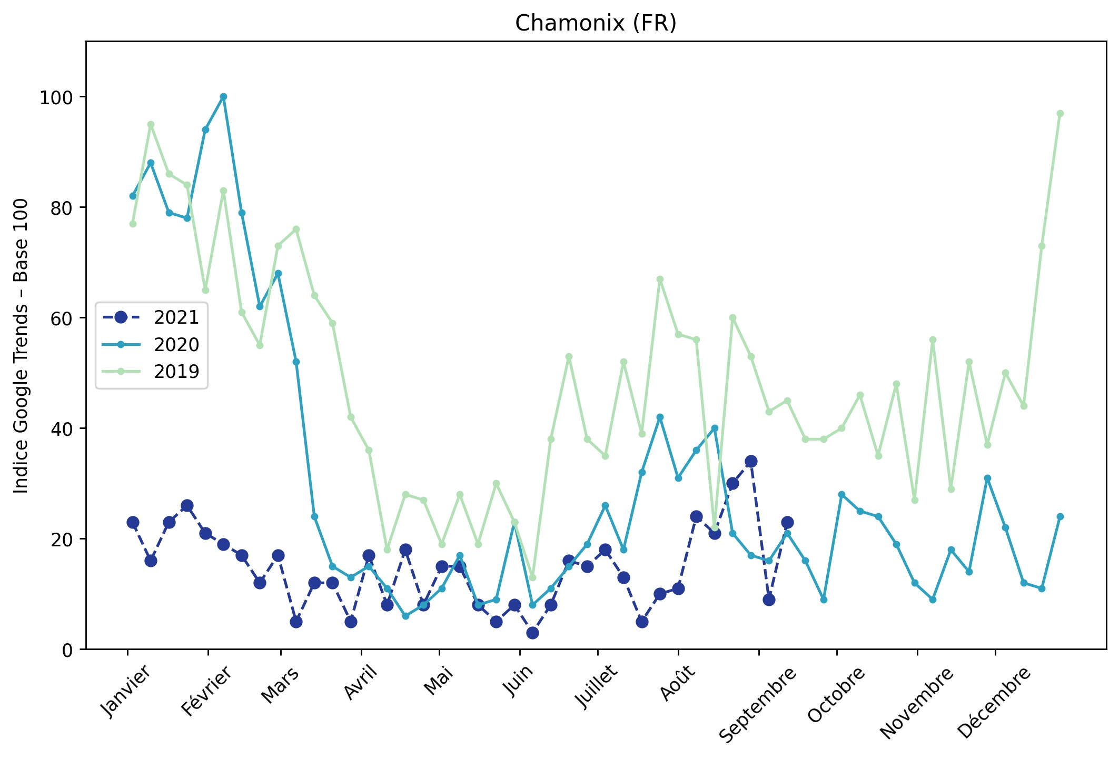
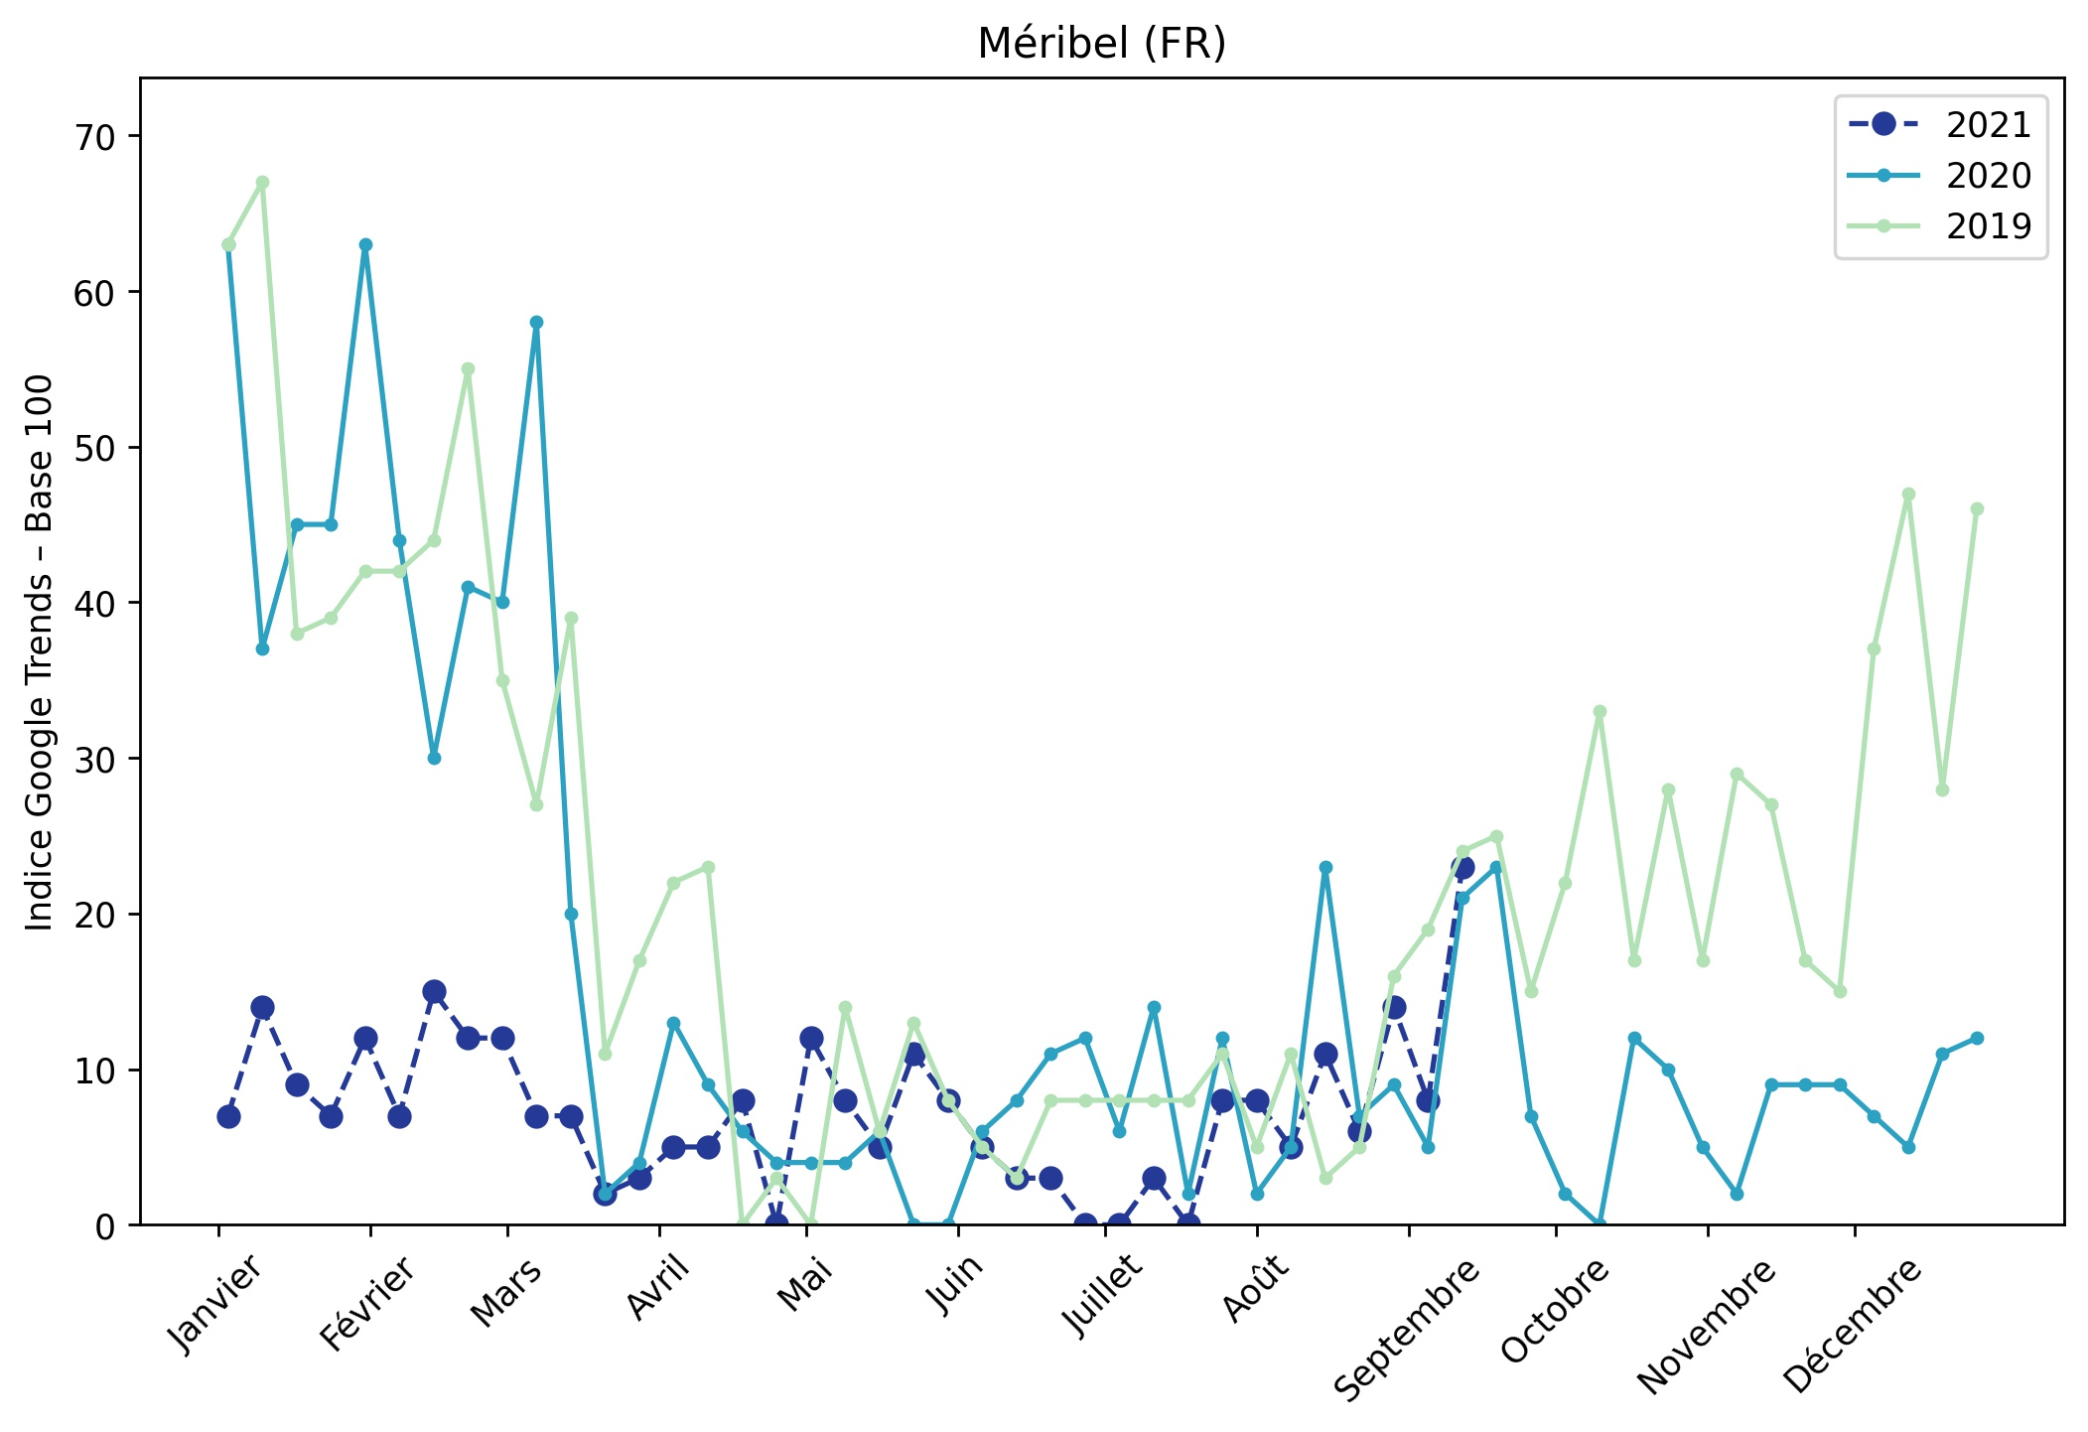
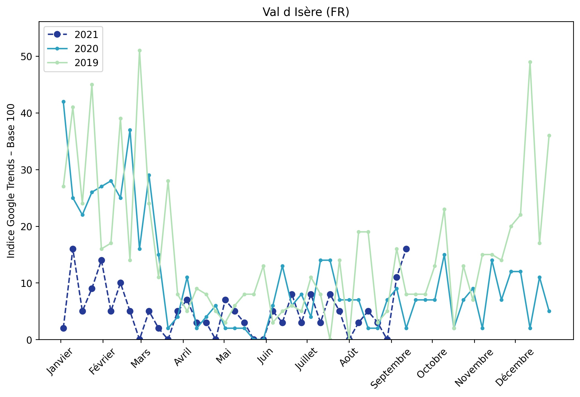
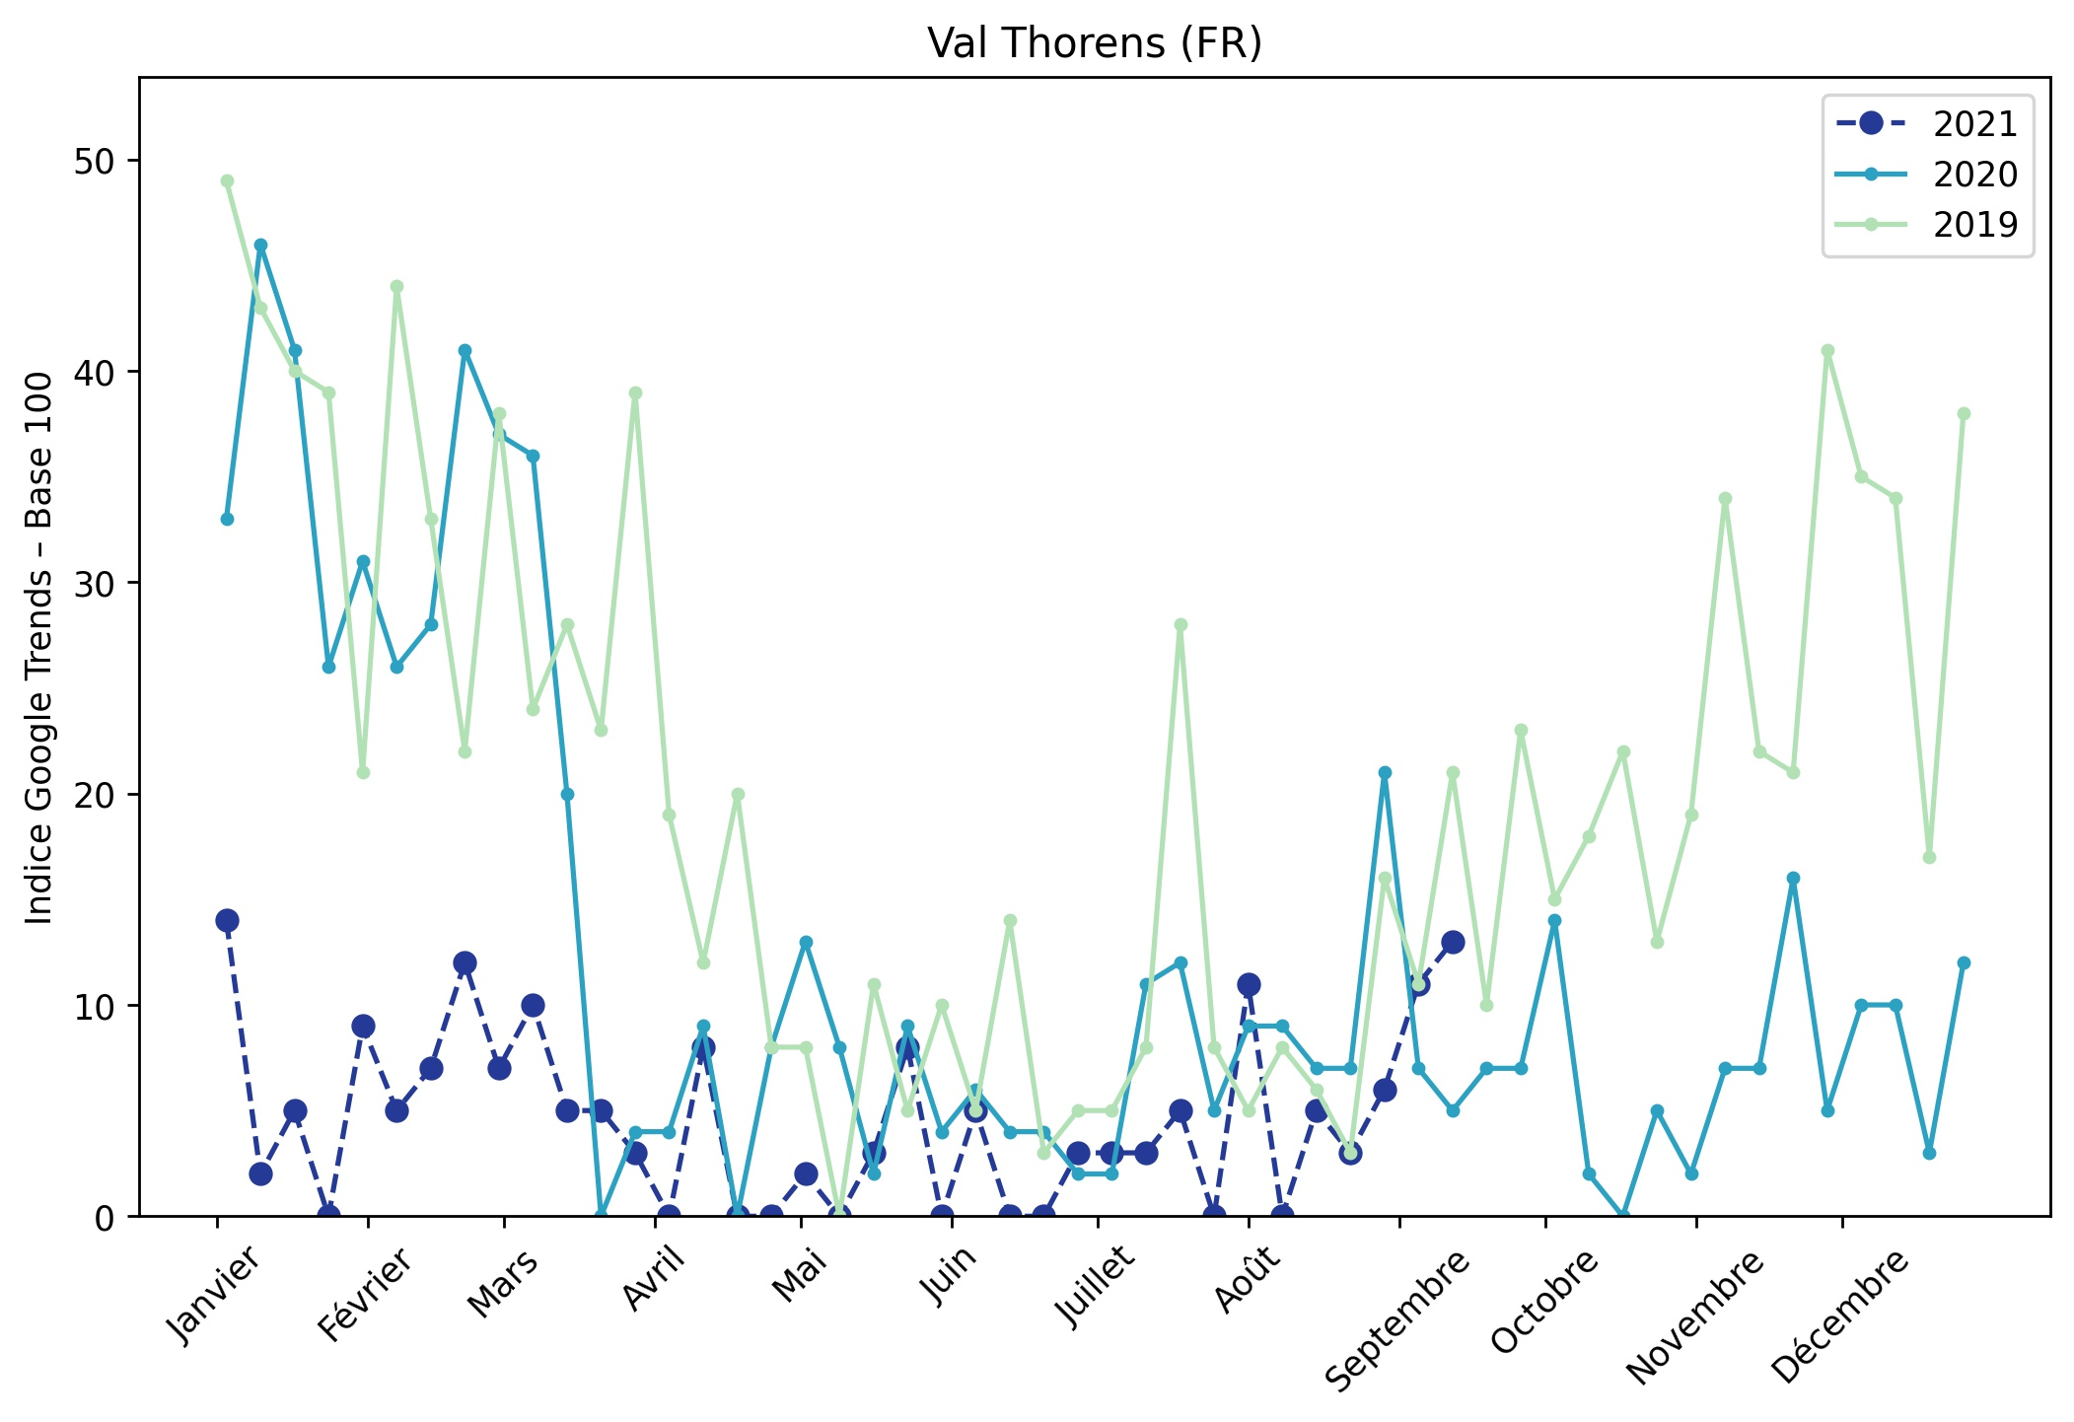
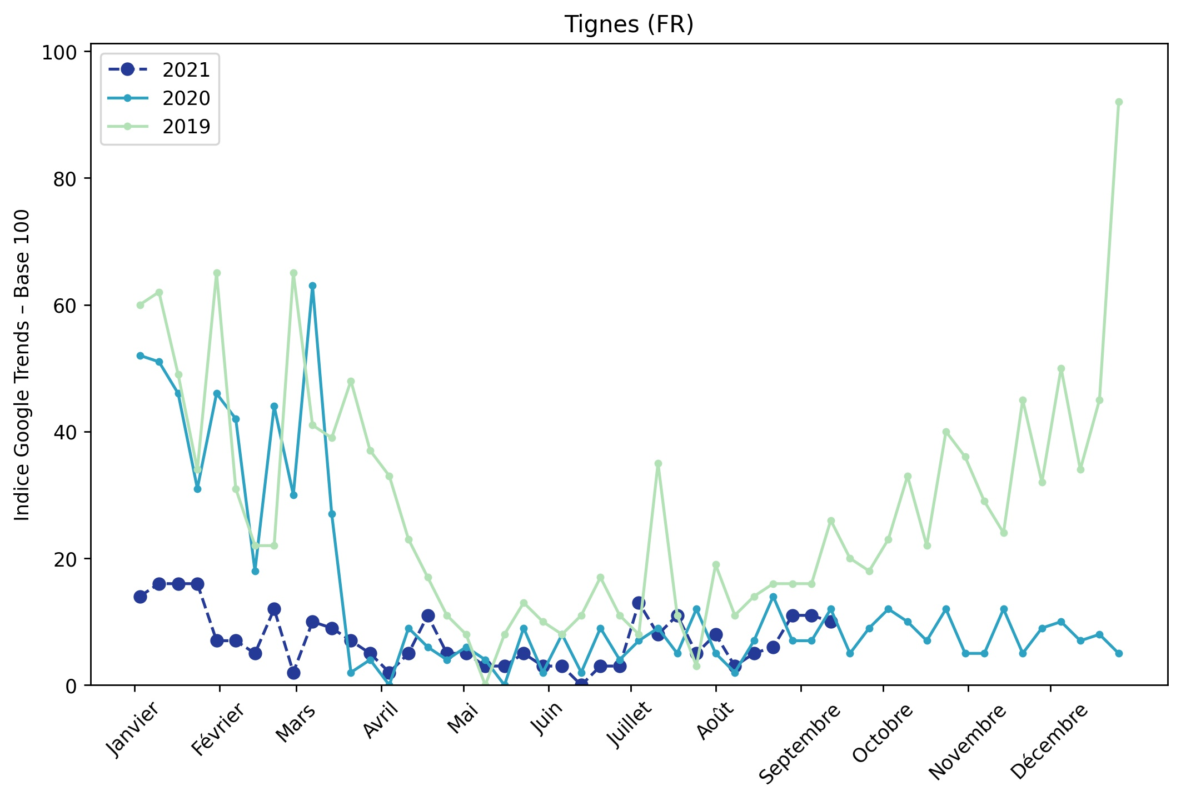
Indice hebdomadaire des tendances de recherches . Rubrique Montagne

Slide 11
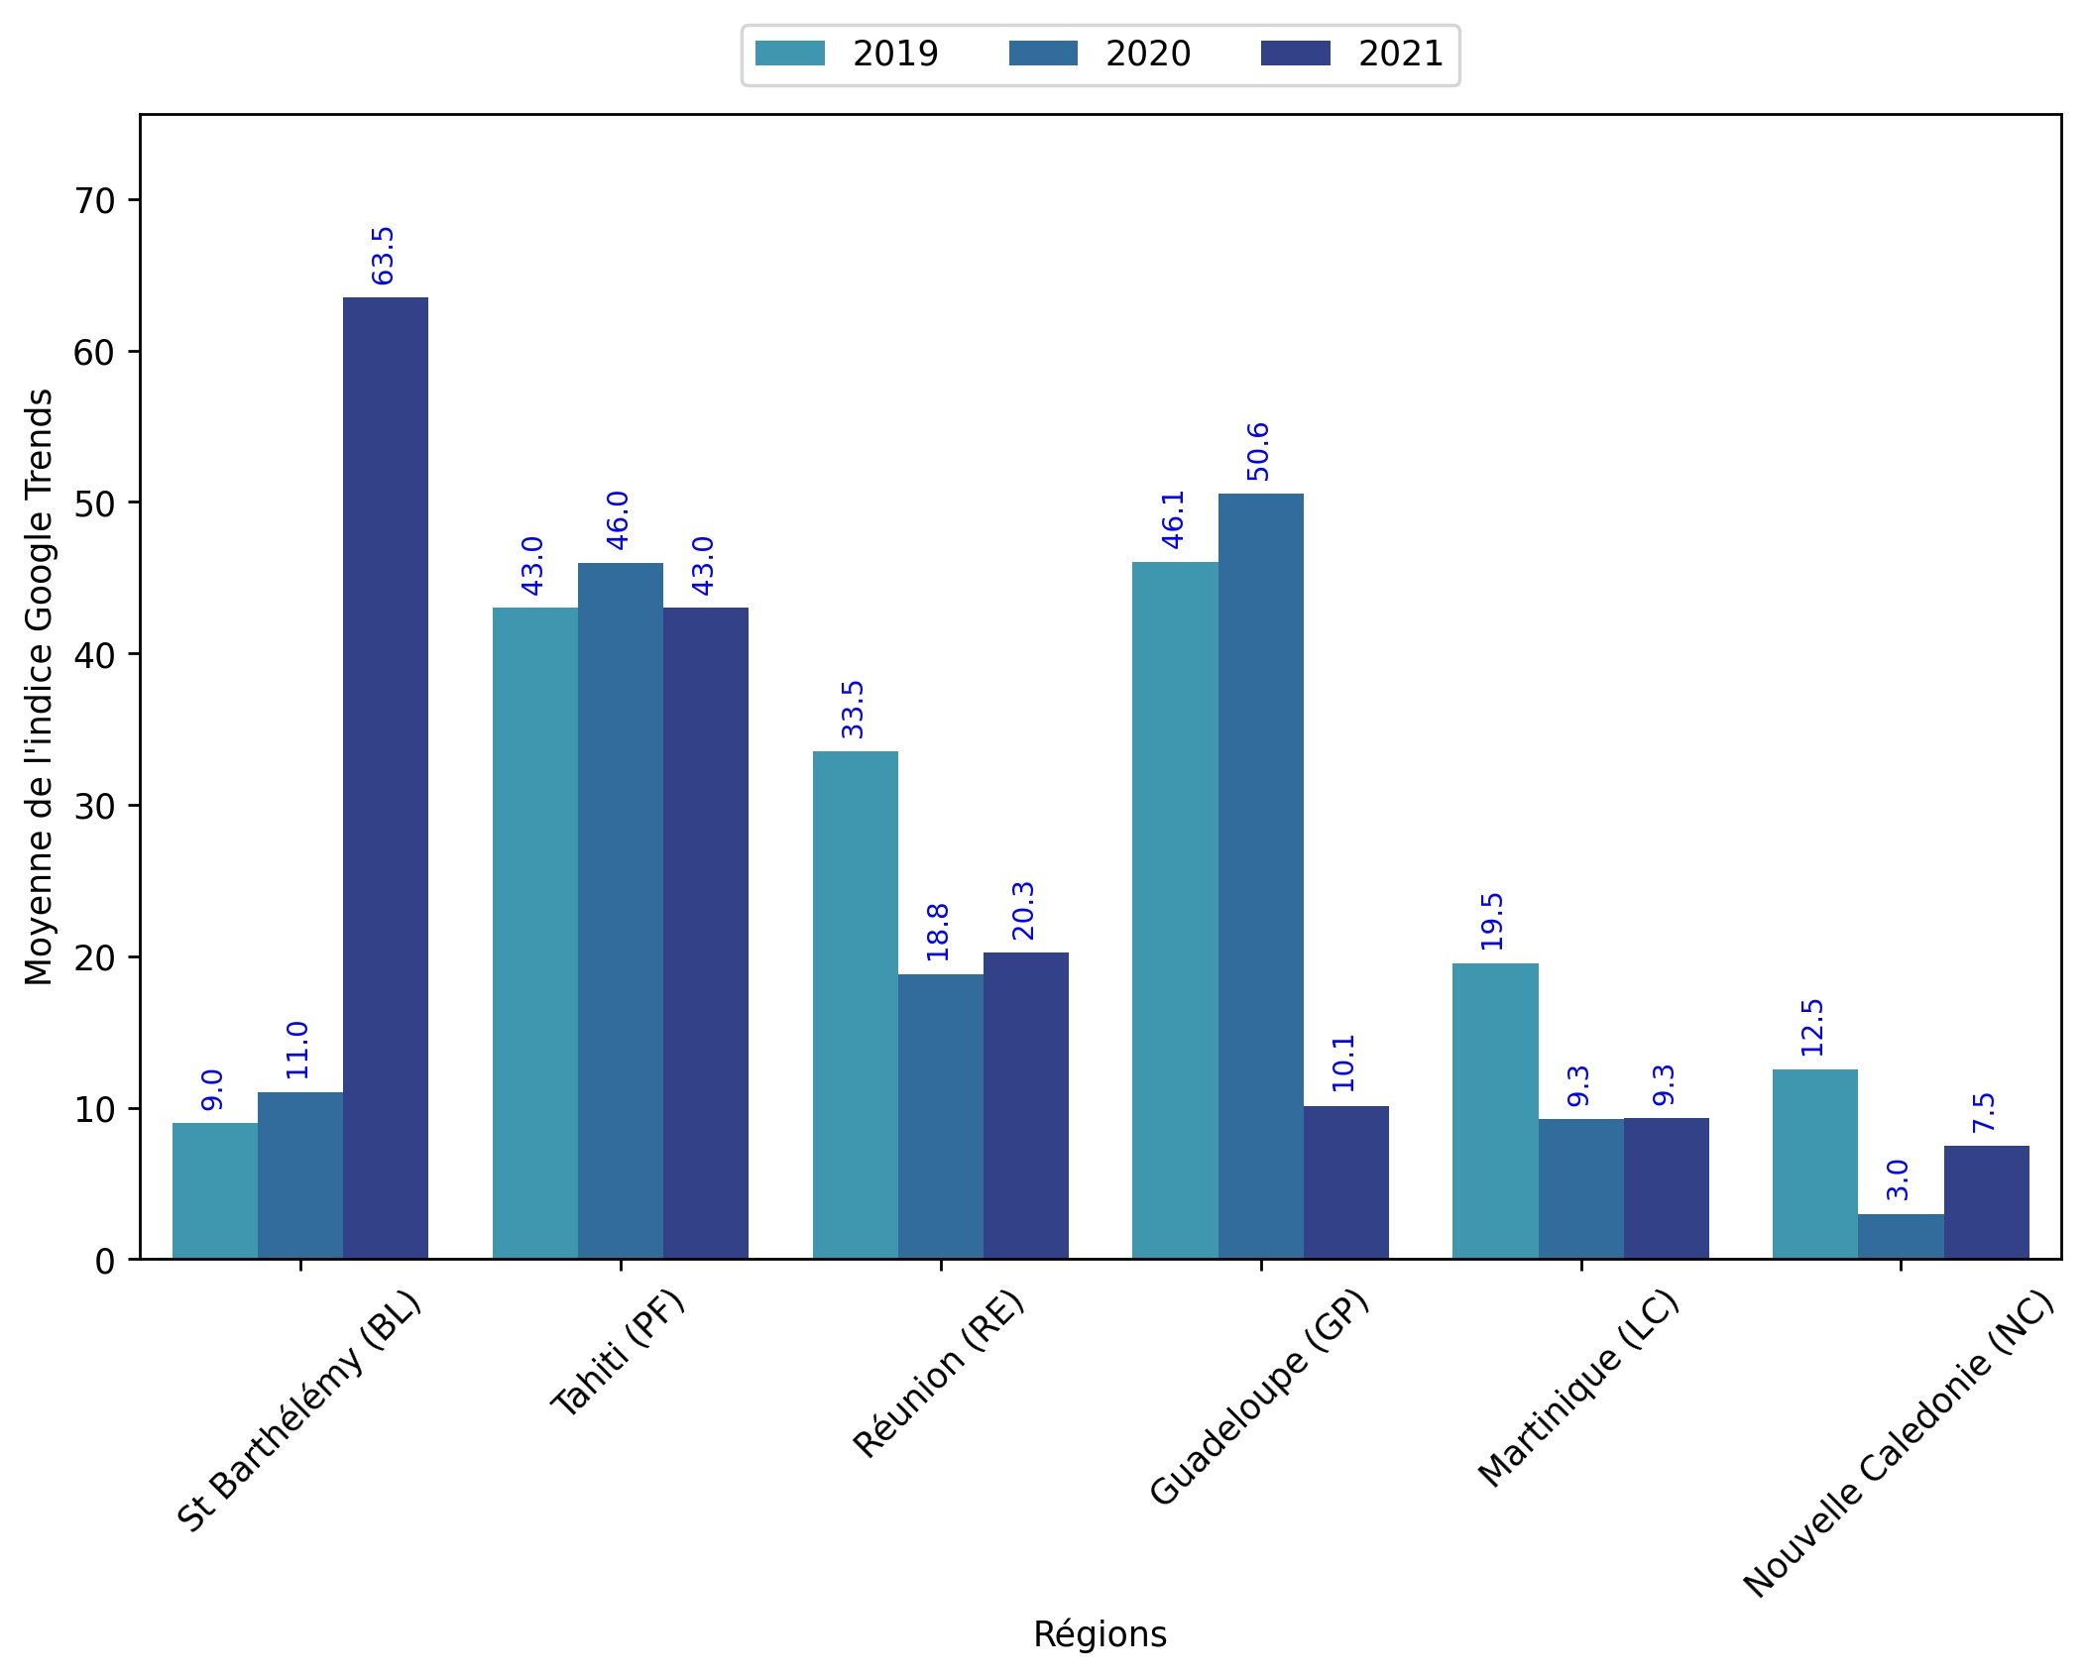
Indice hebdomadaire des tendances de recherches . Rubrique OutreMer

Slide 12
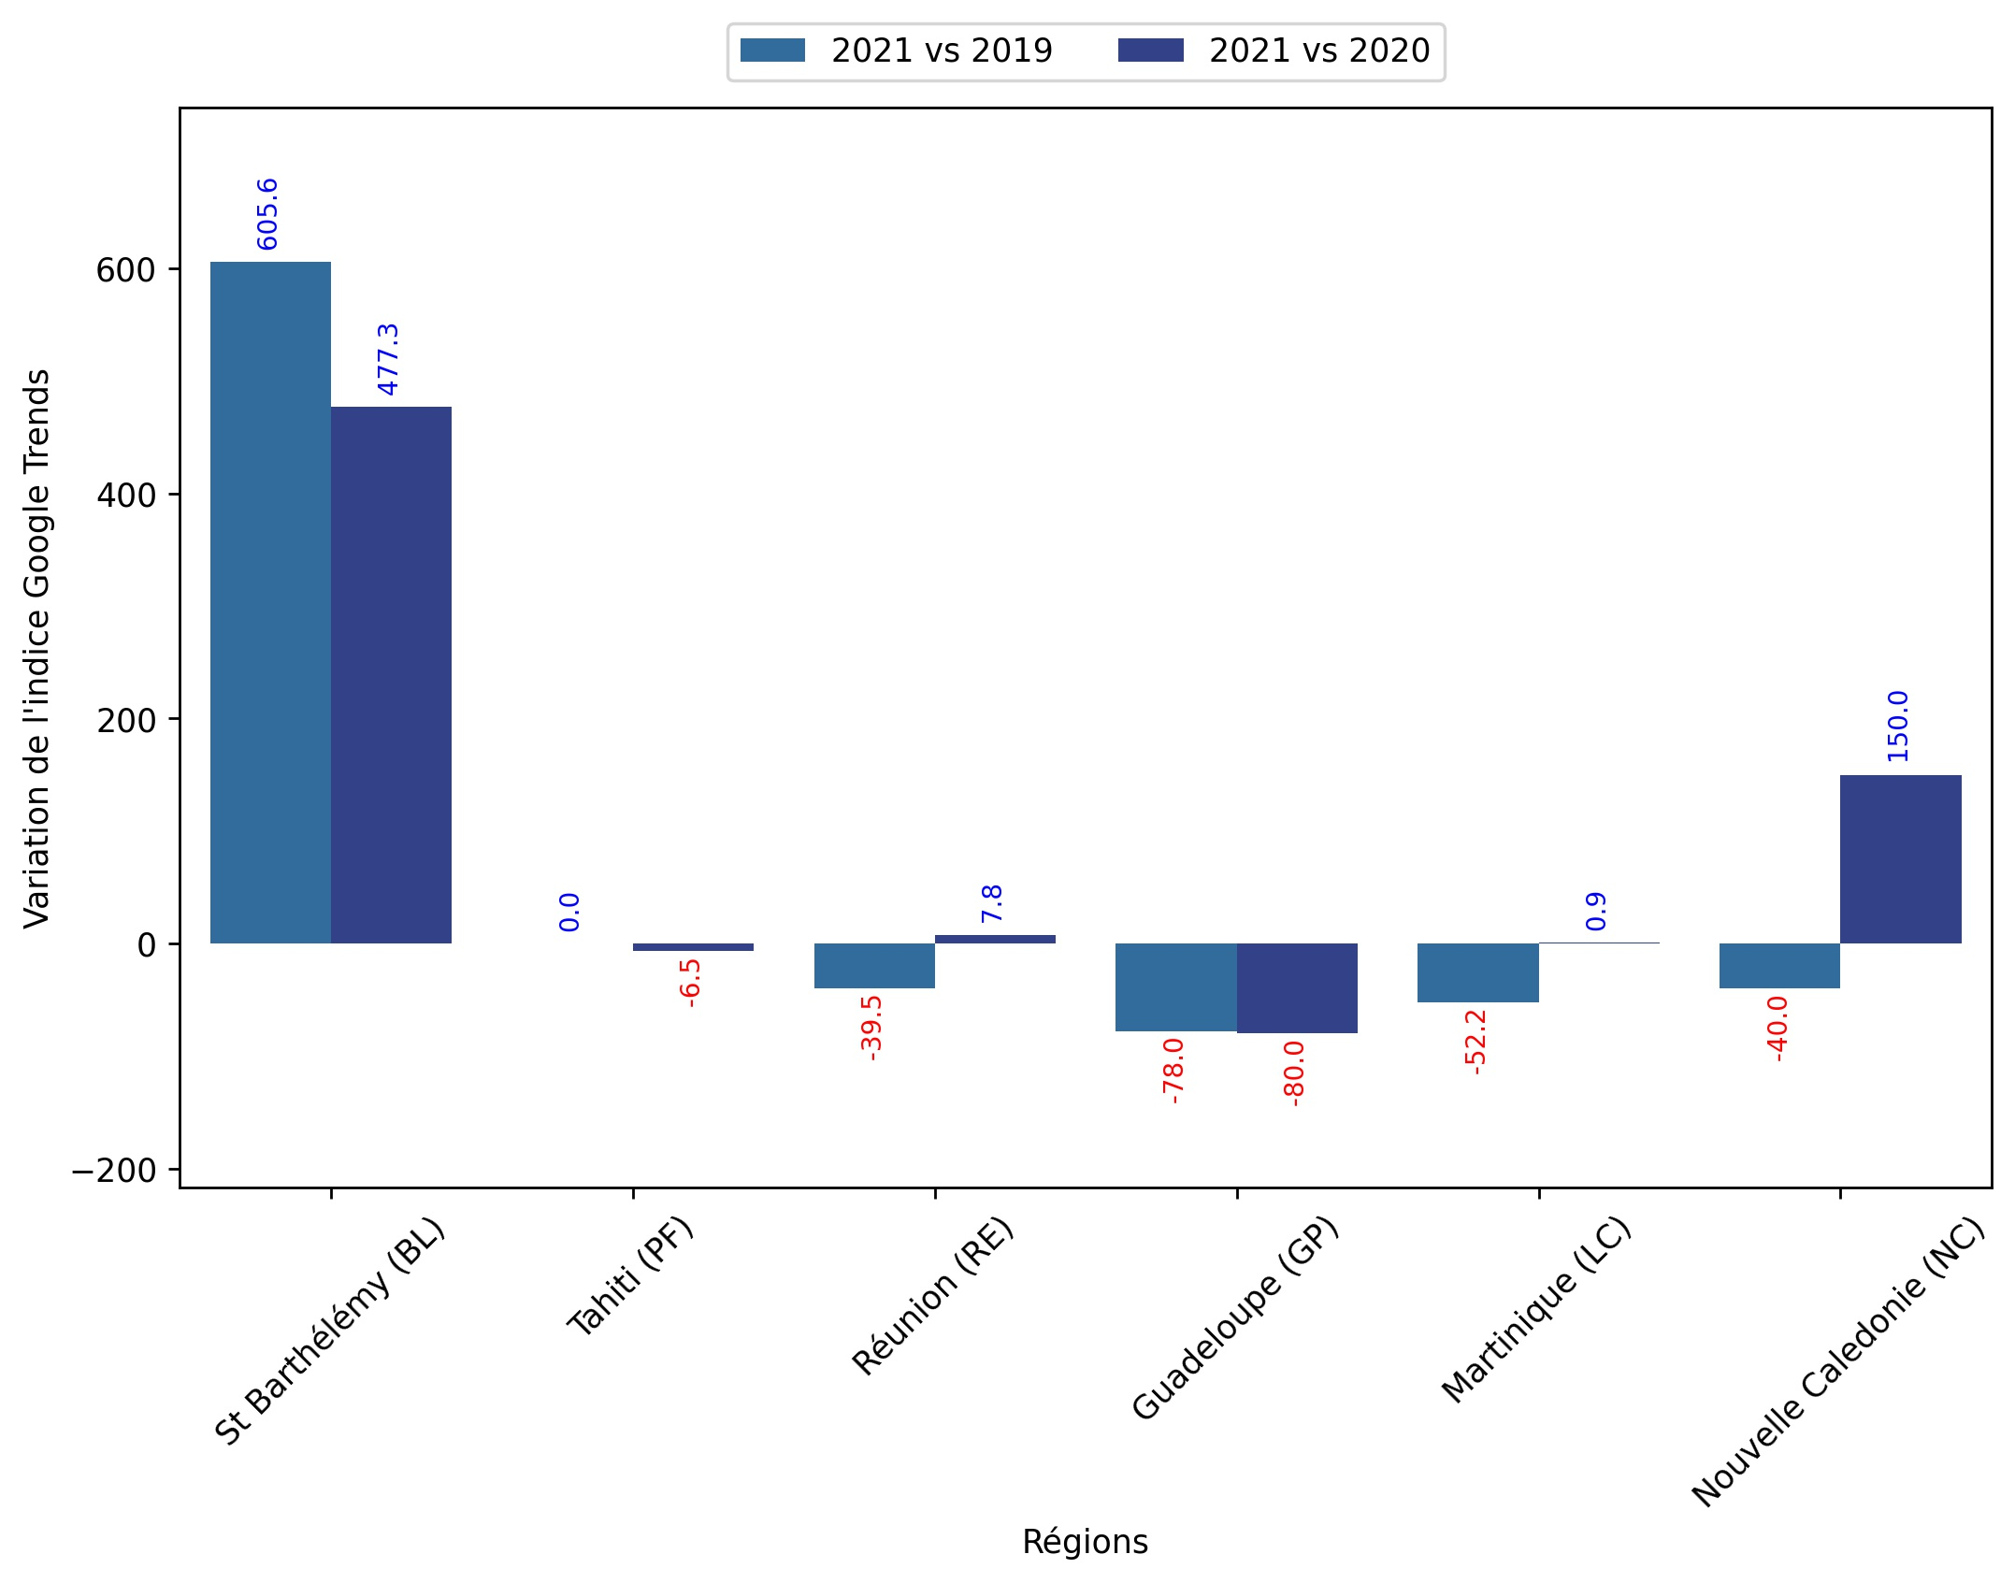
Indice hebdomadaire des tendances de recherches . Rubrique OutreMer

Slide 13
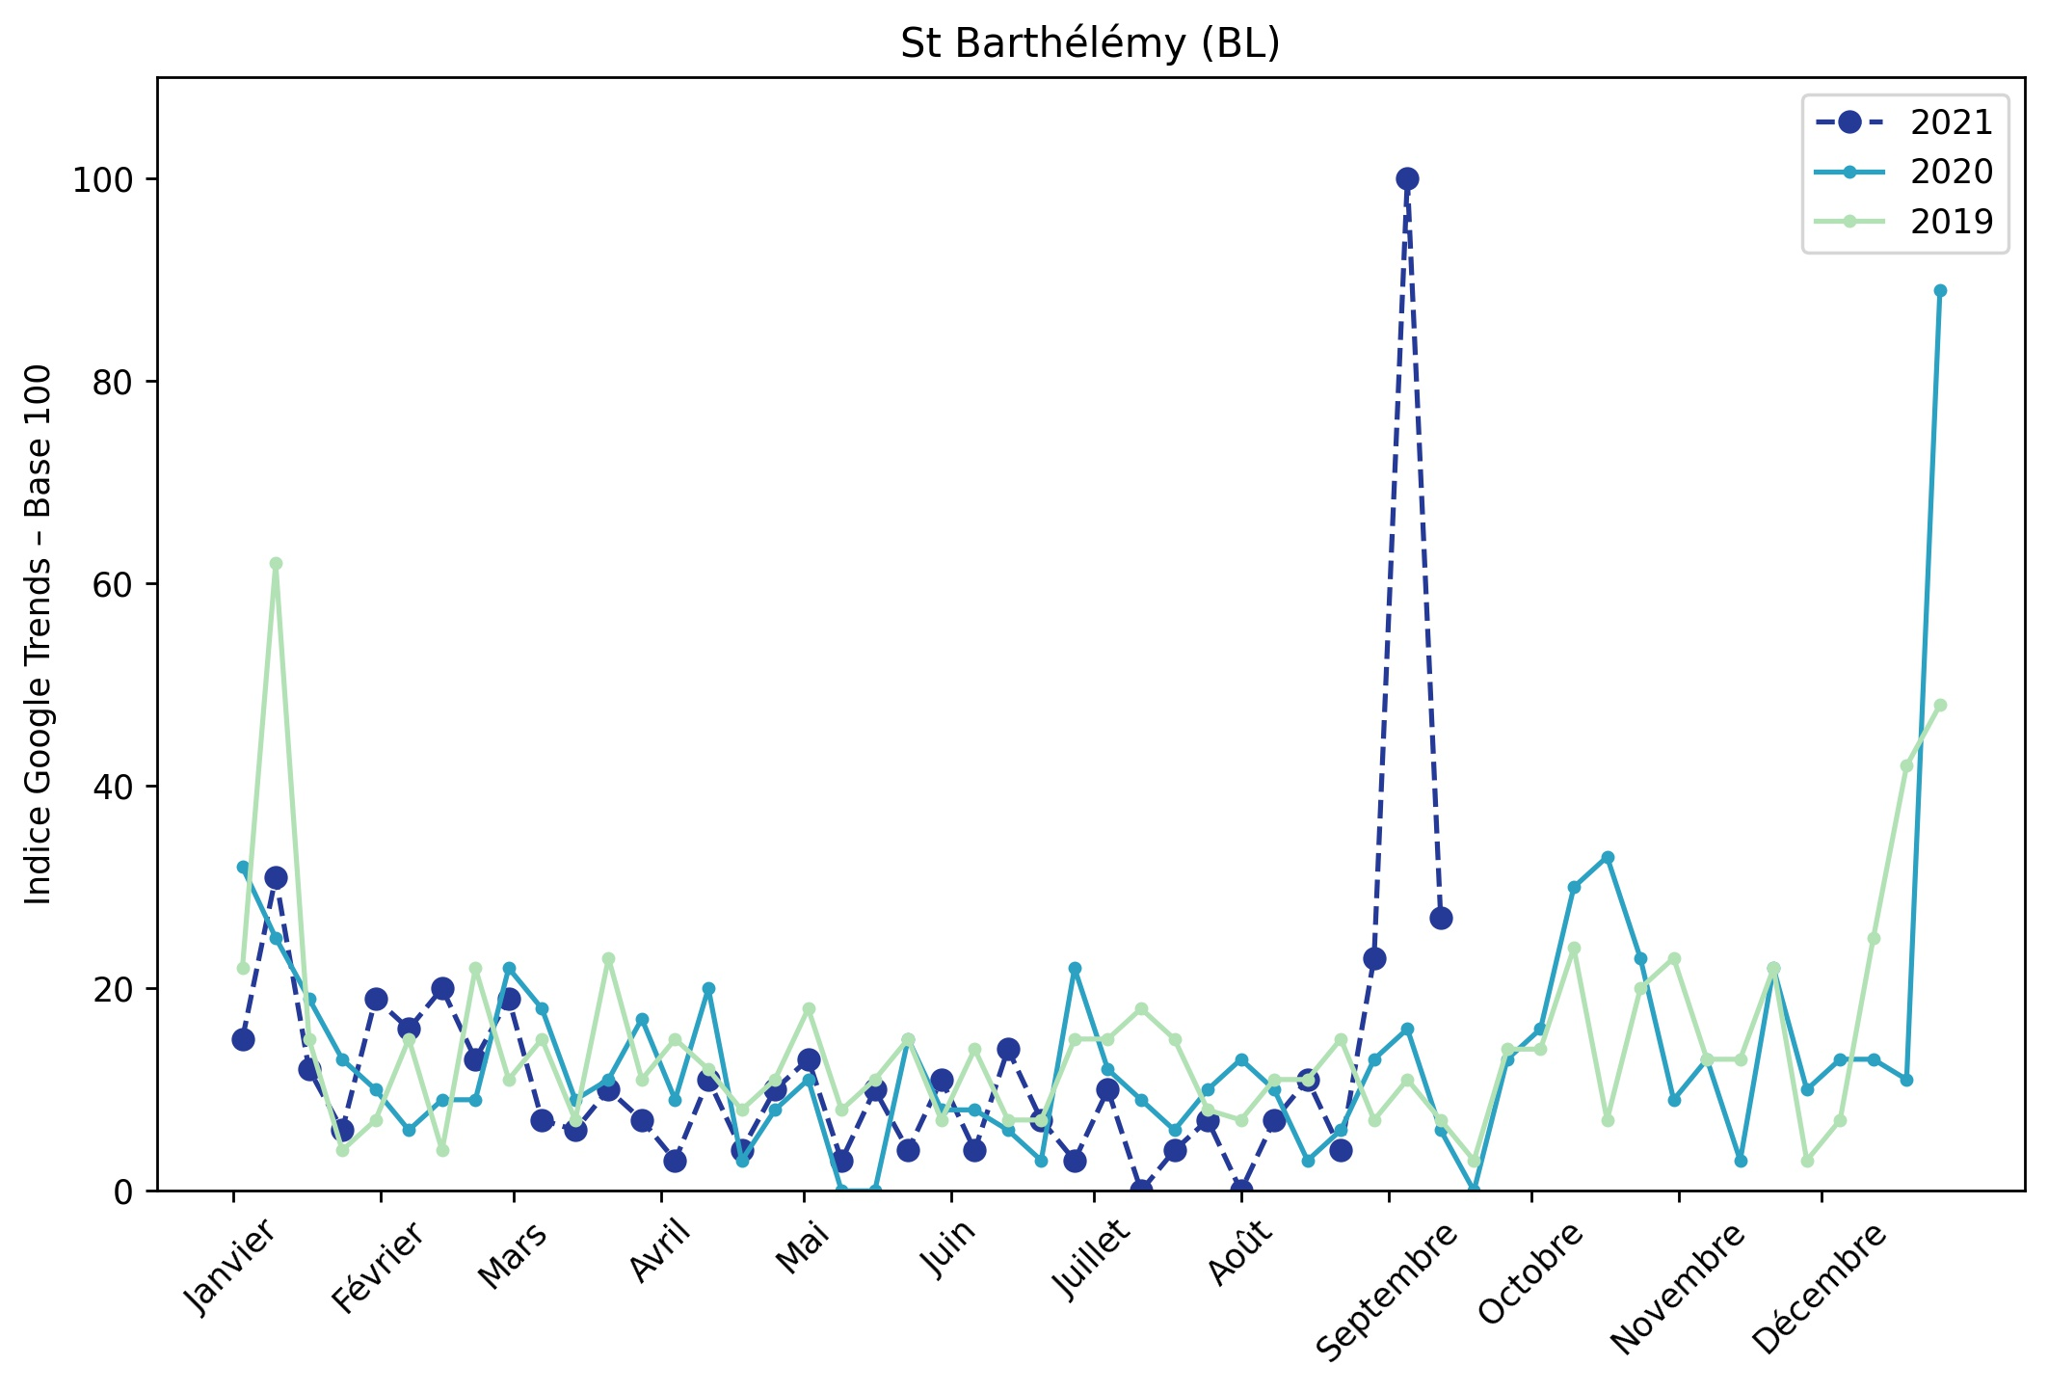
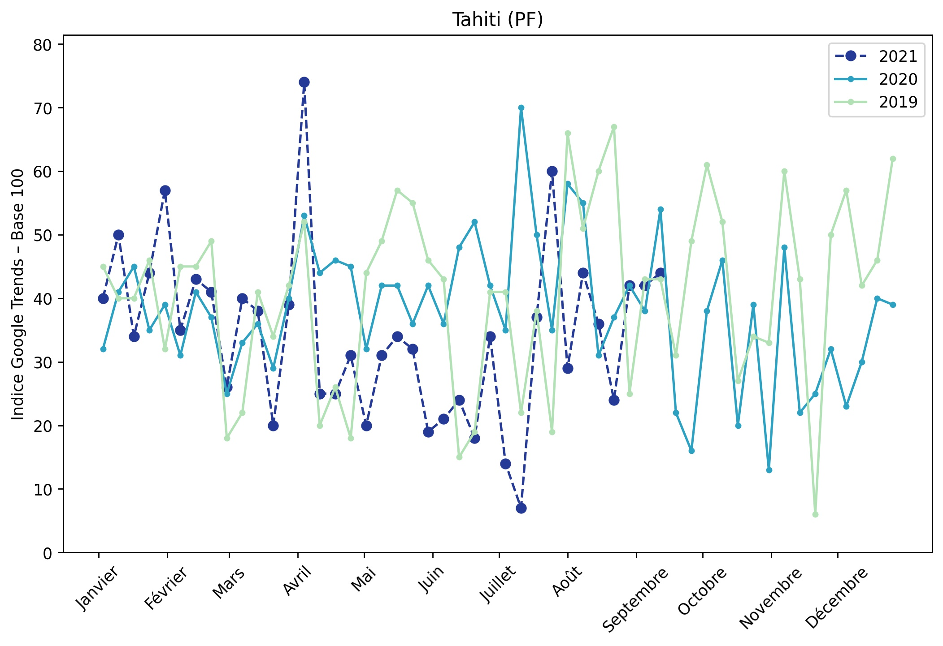
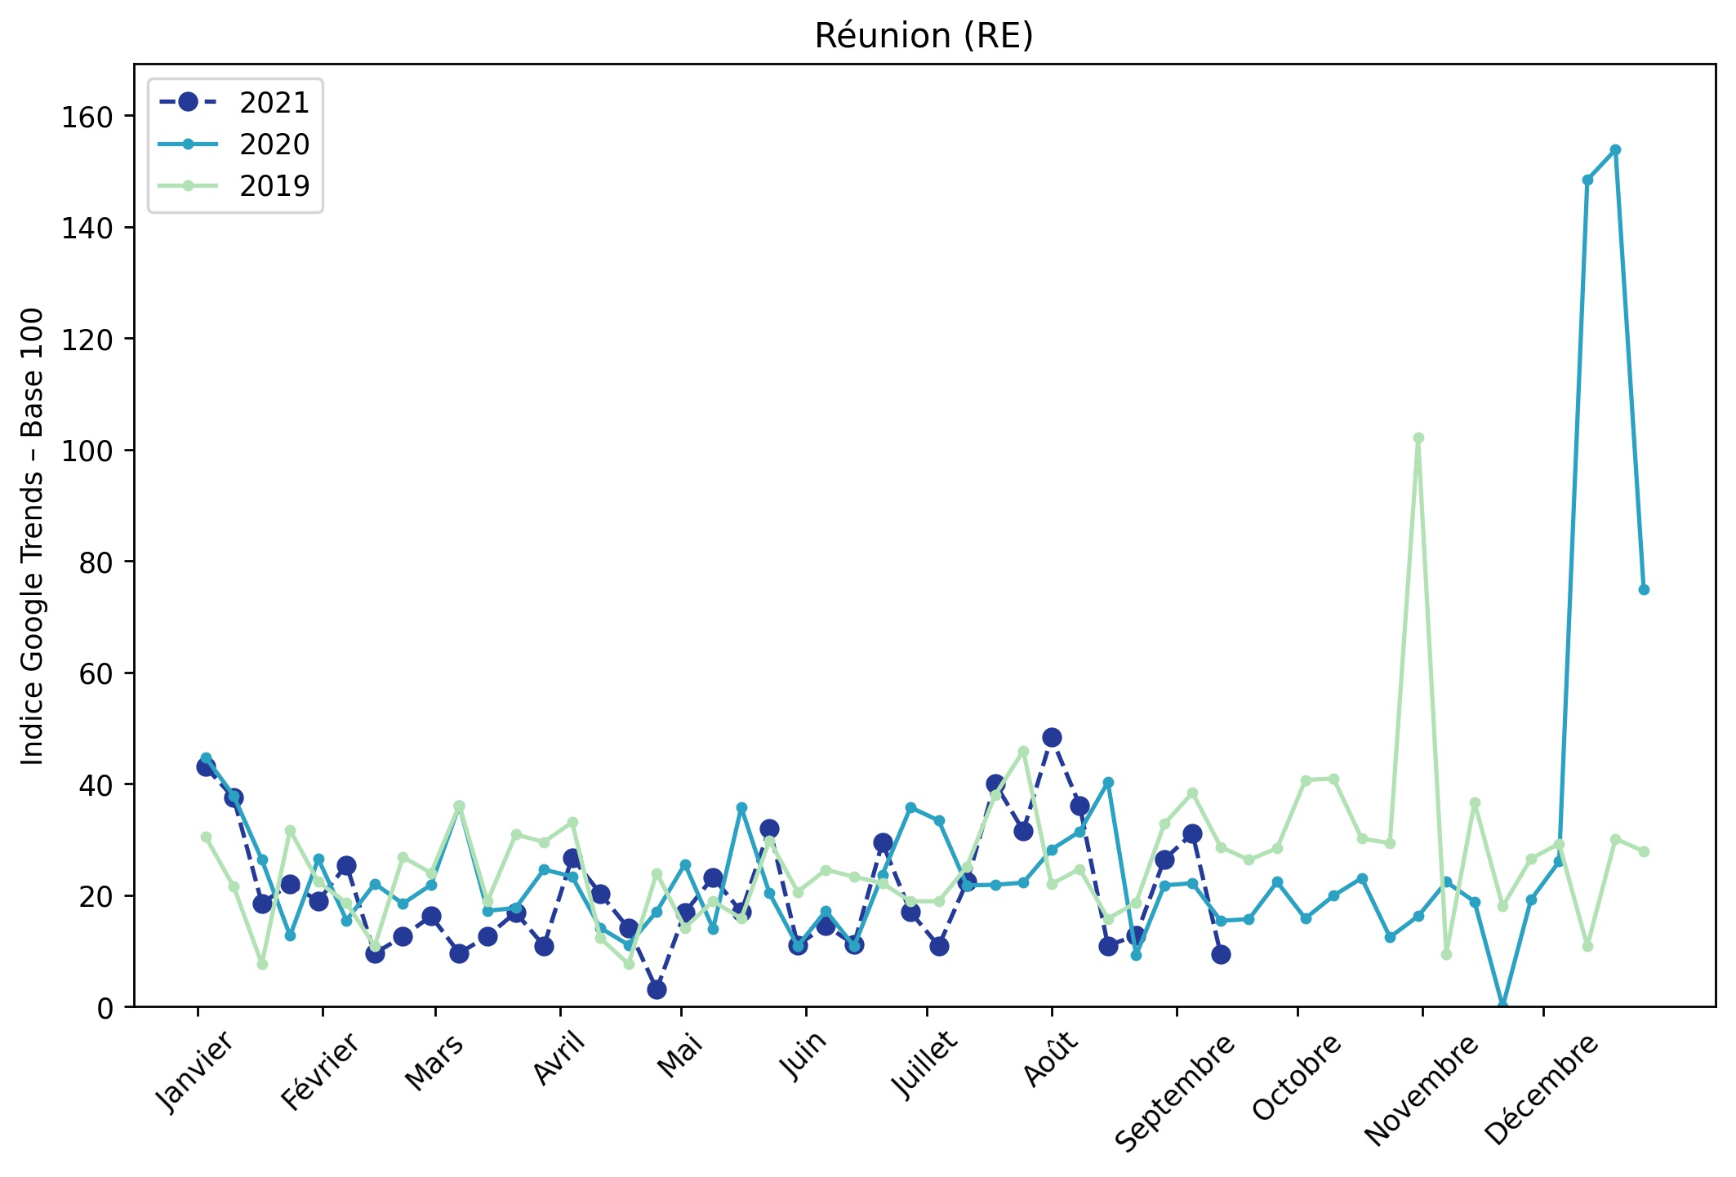
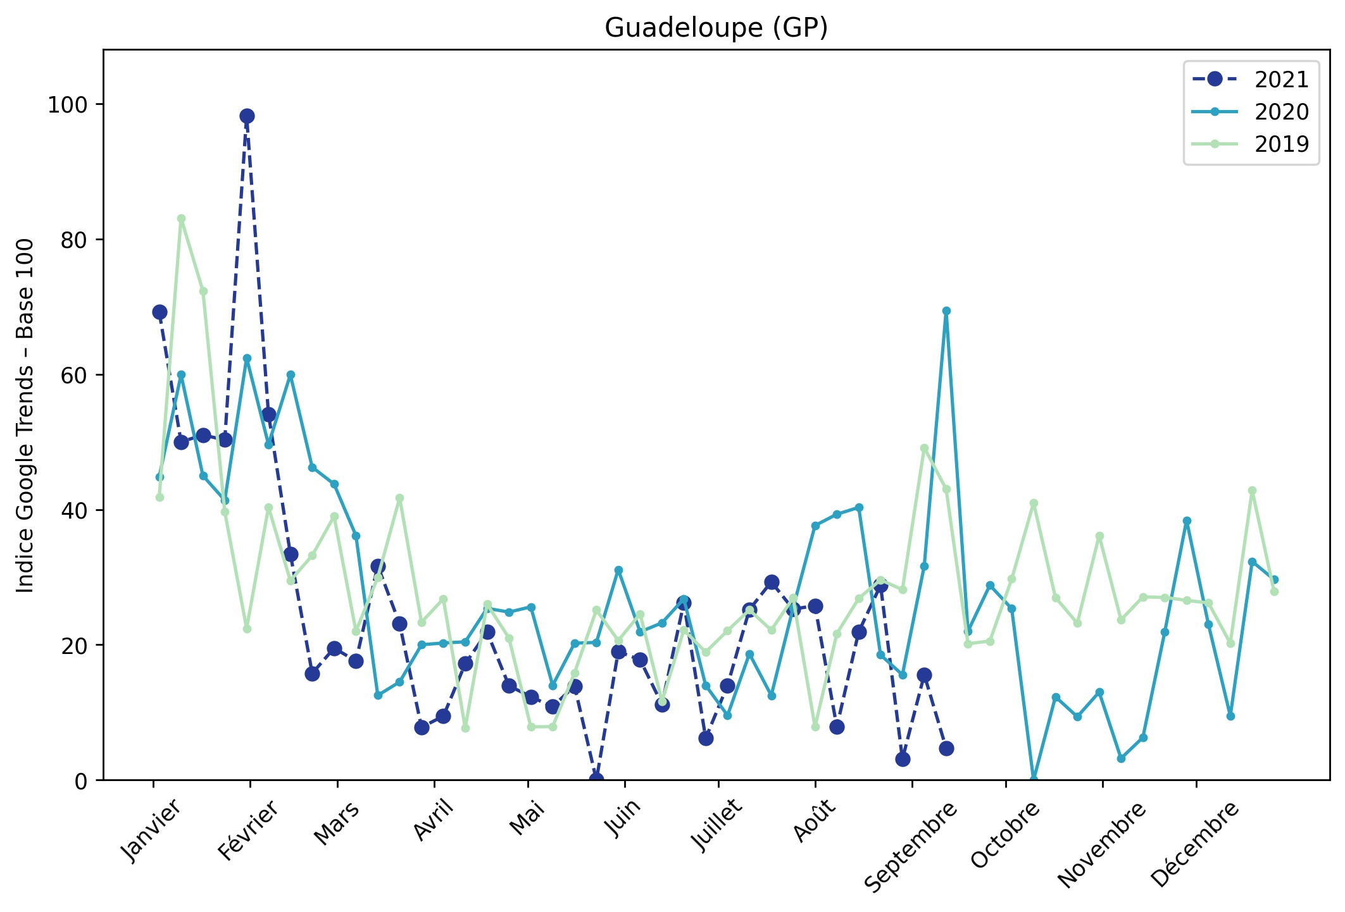
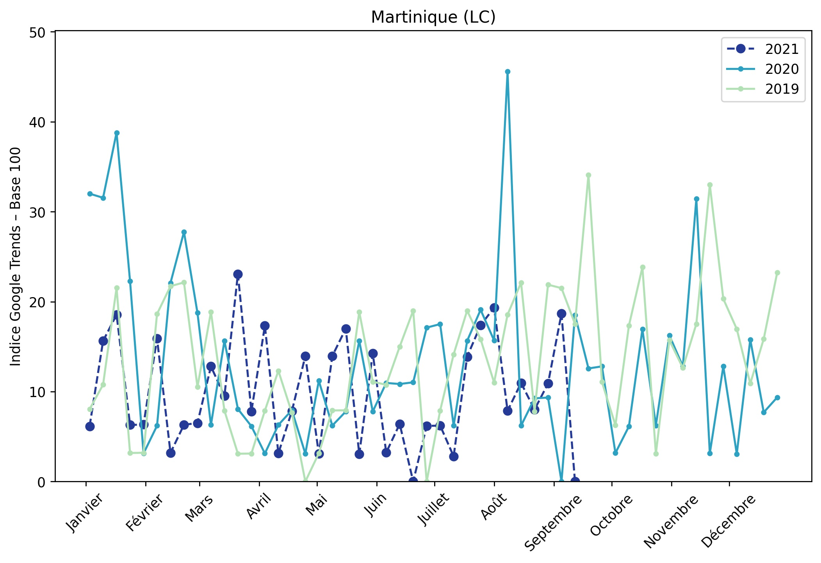
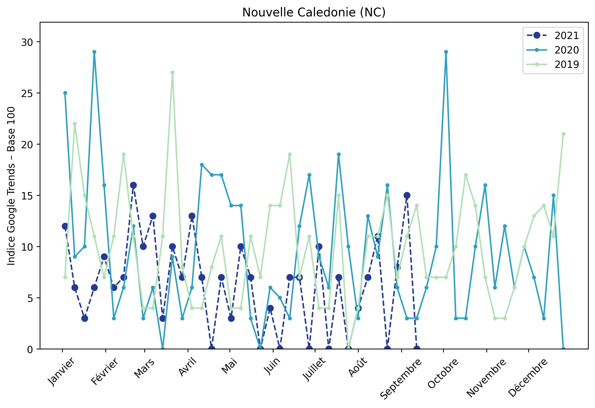
Indice hebdomadaire des tendances de recherches . Rubrique OutreMer

Slide 14
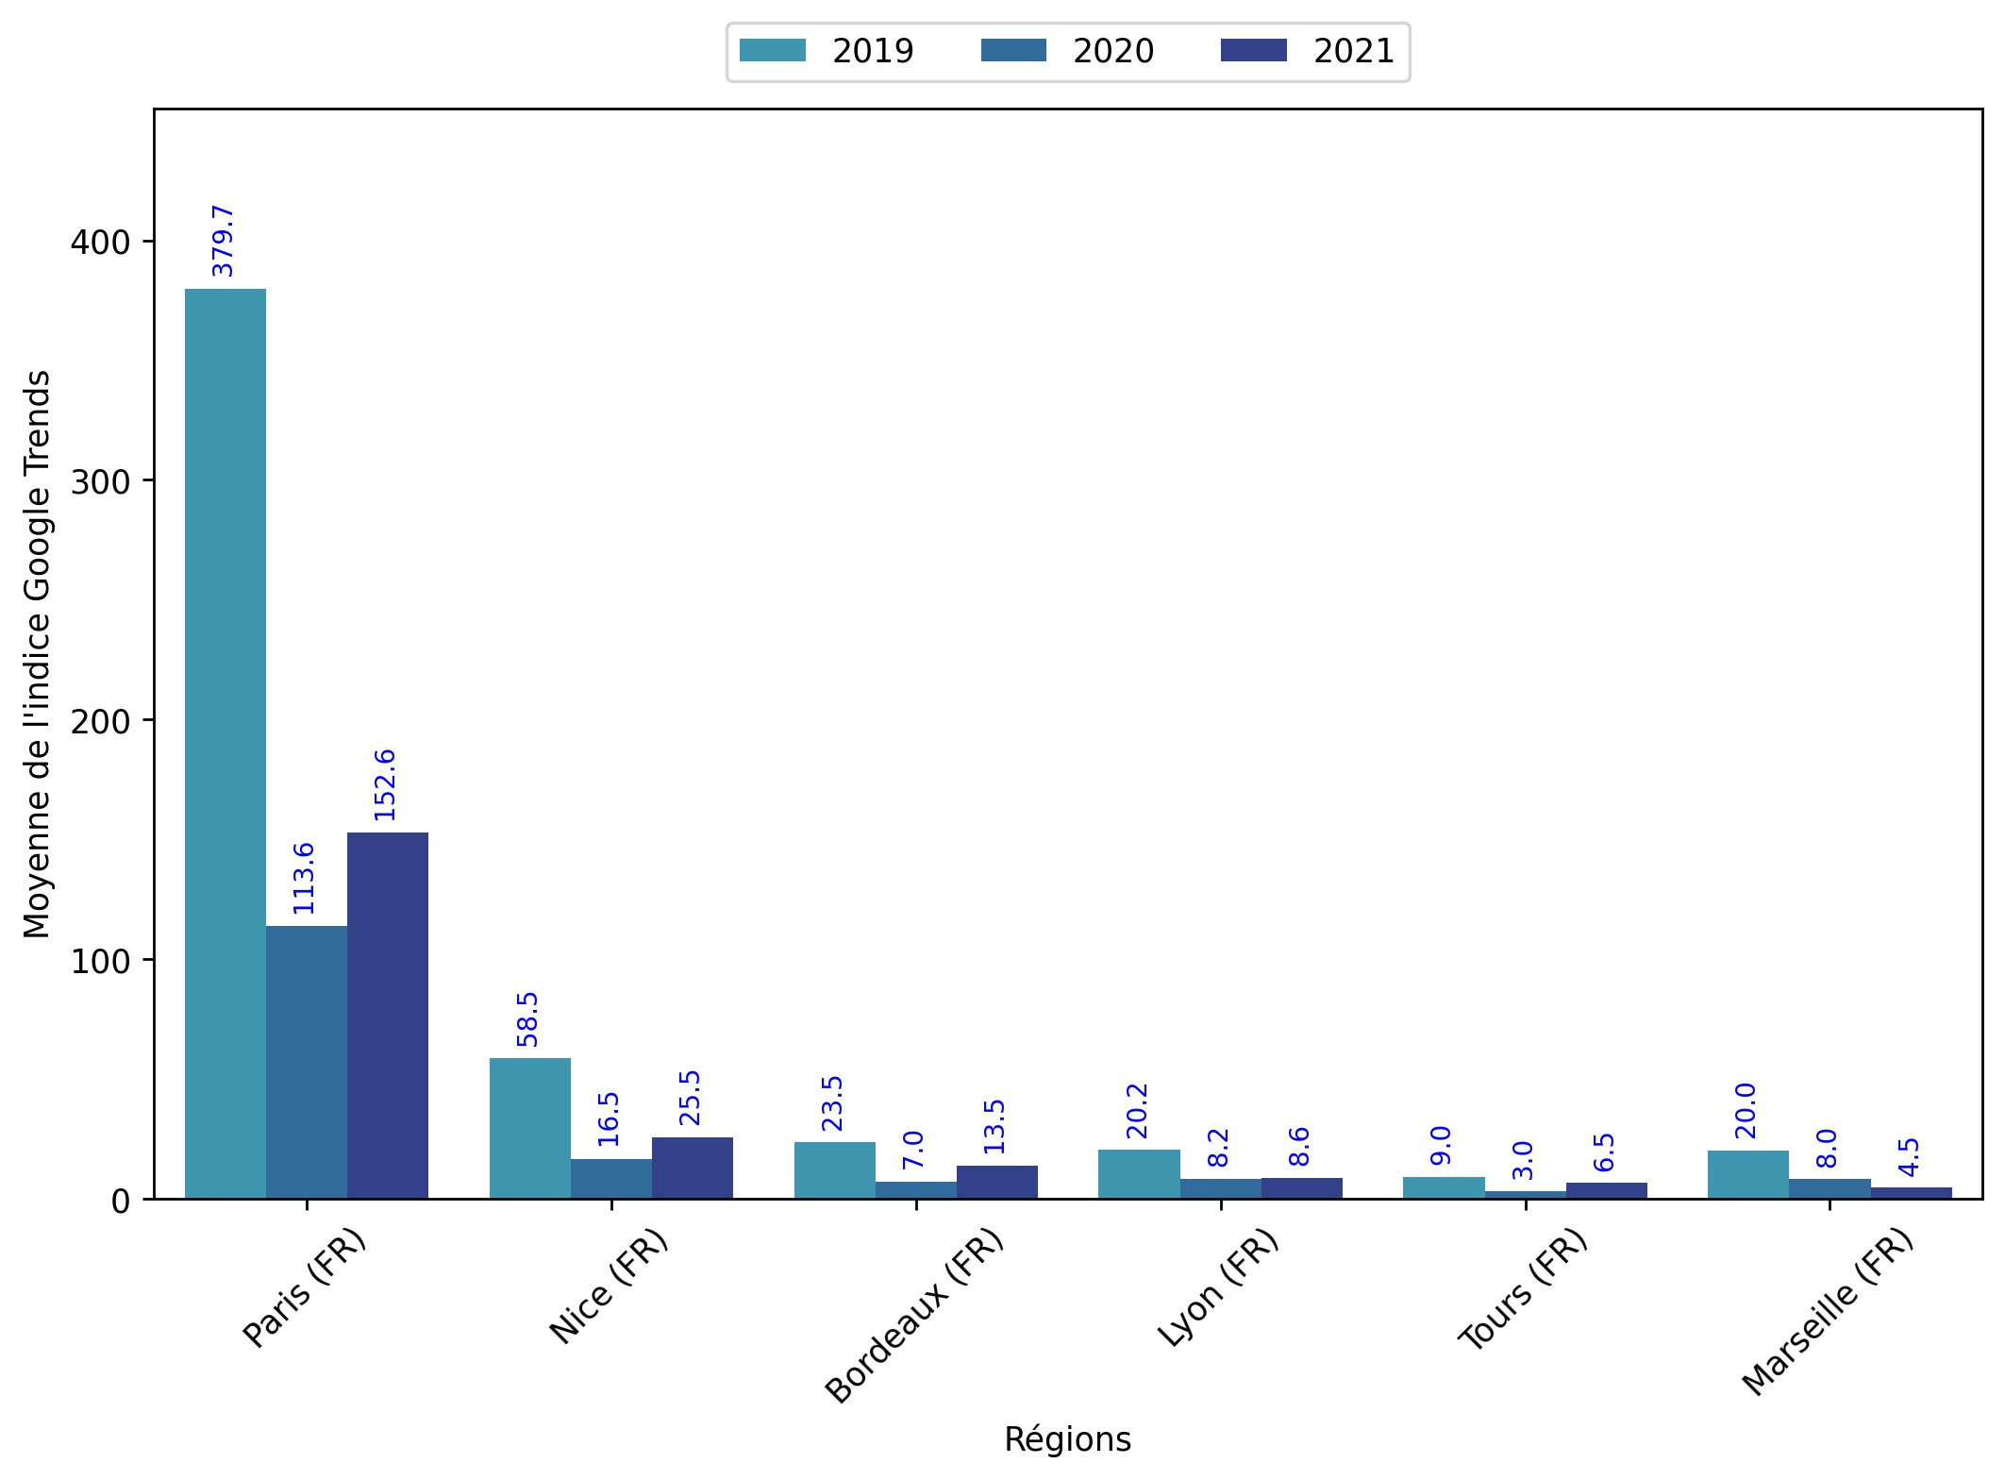
Indice hebdomadaire des tendances de recherches . Rubrique Urbain

Slide 15
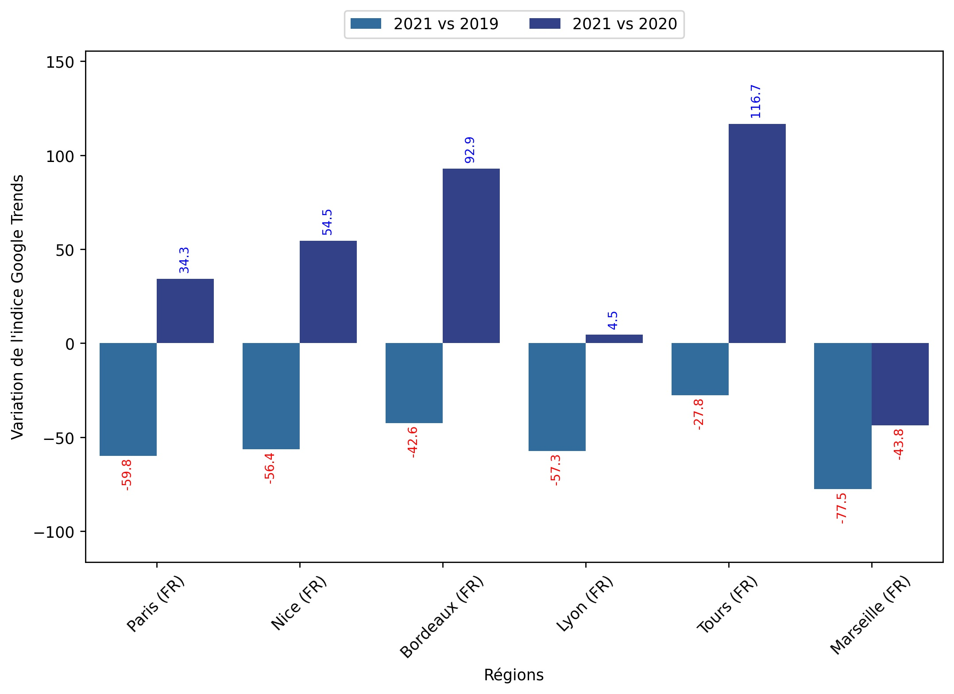
Indice hebdomadaire des tendances de recherches . Rubrique Urbain

Slide 16
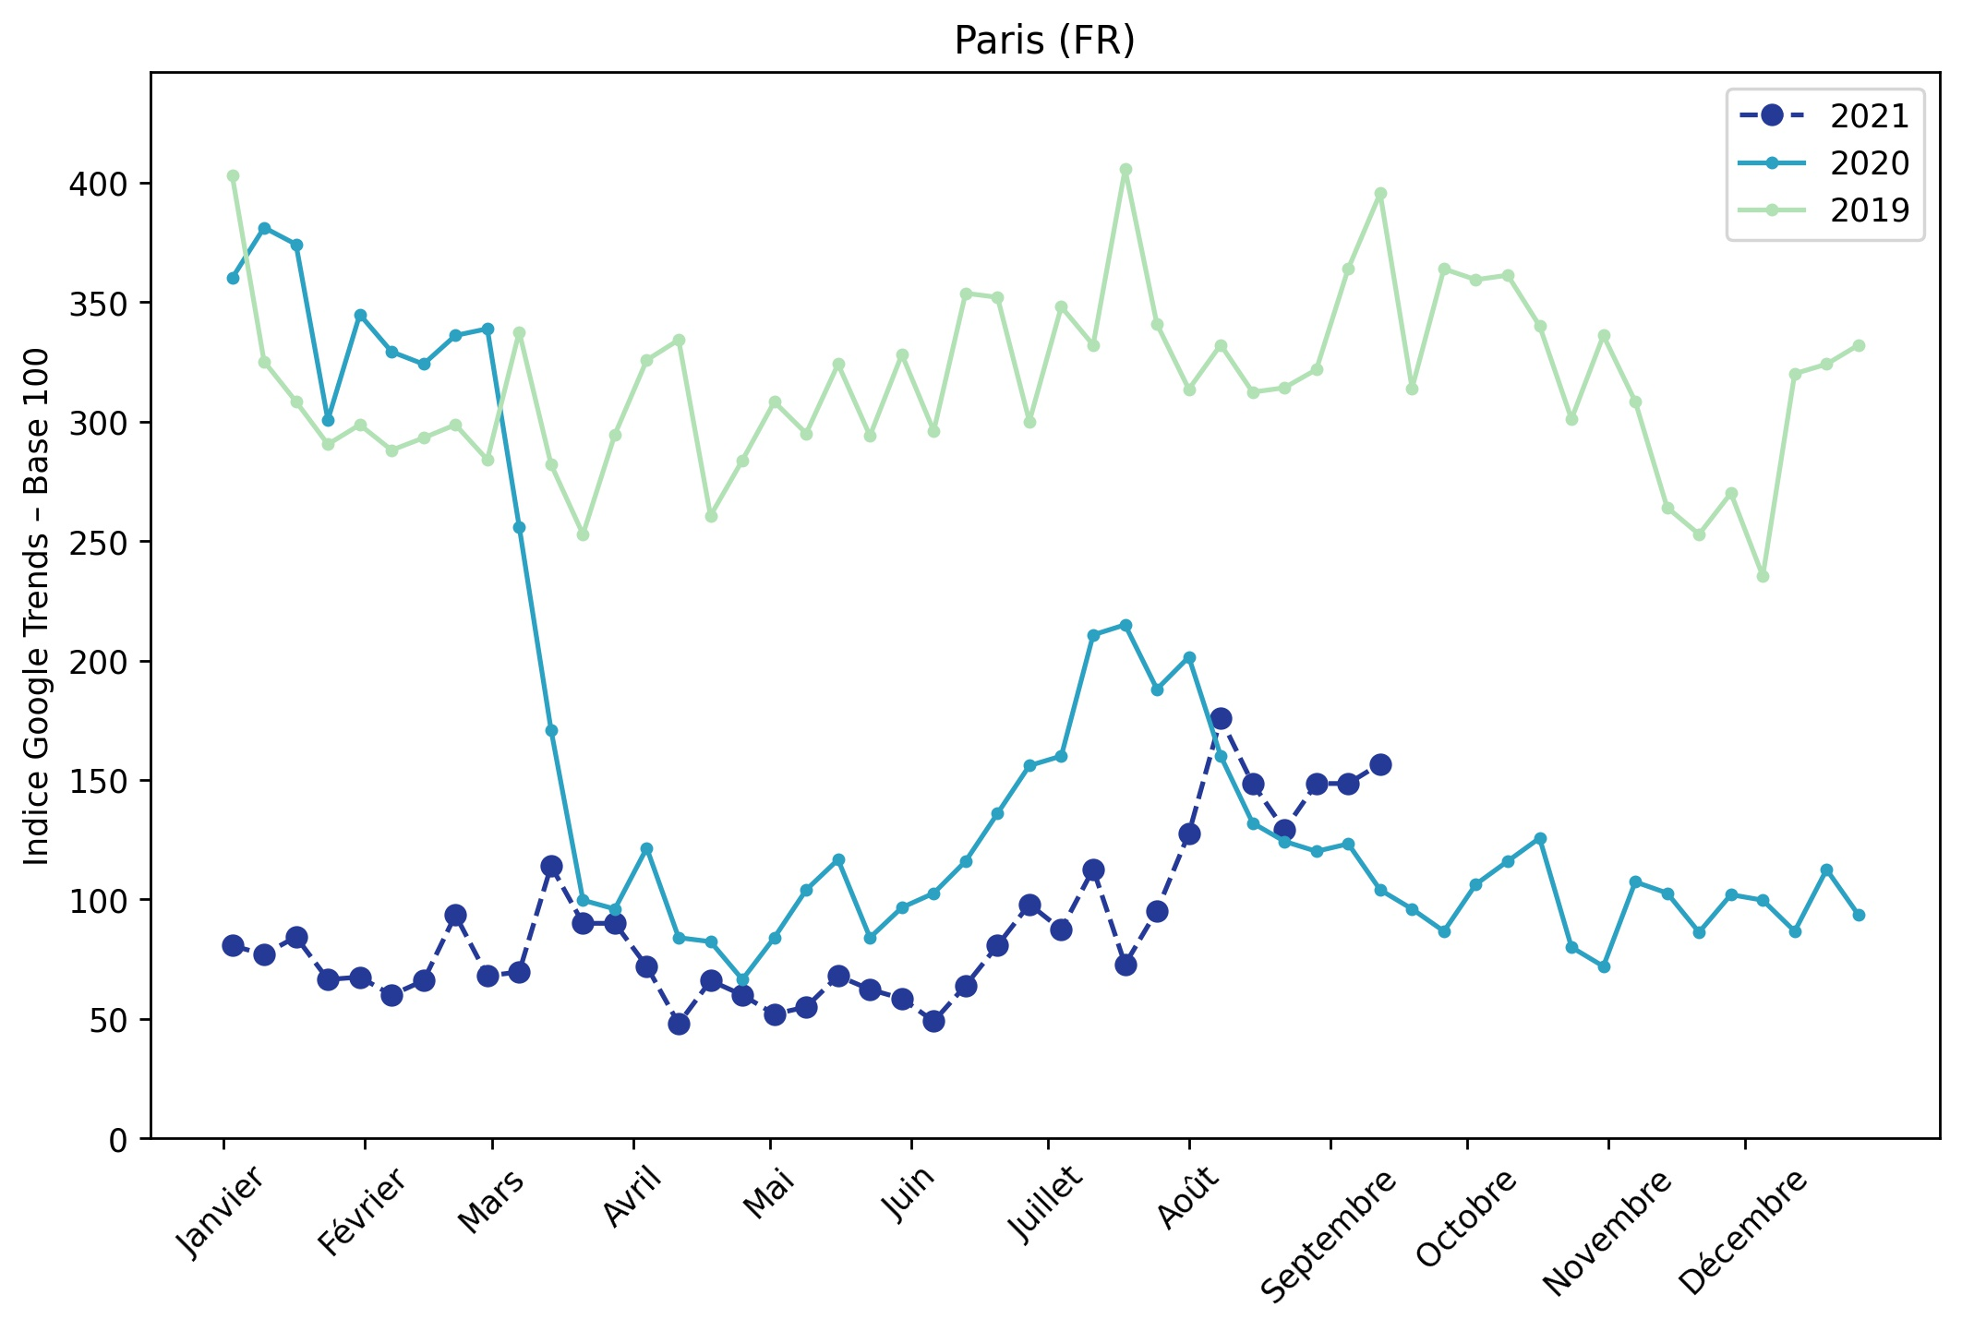
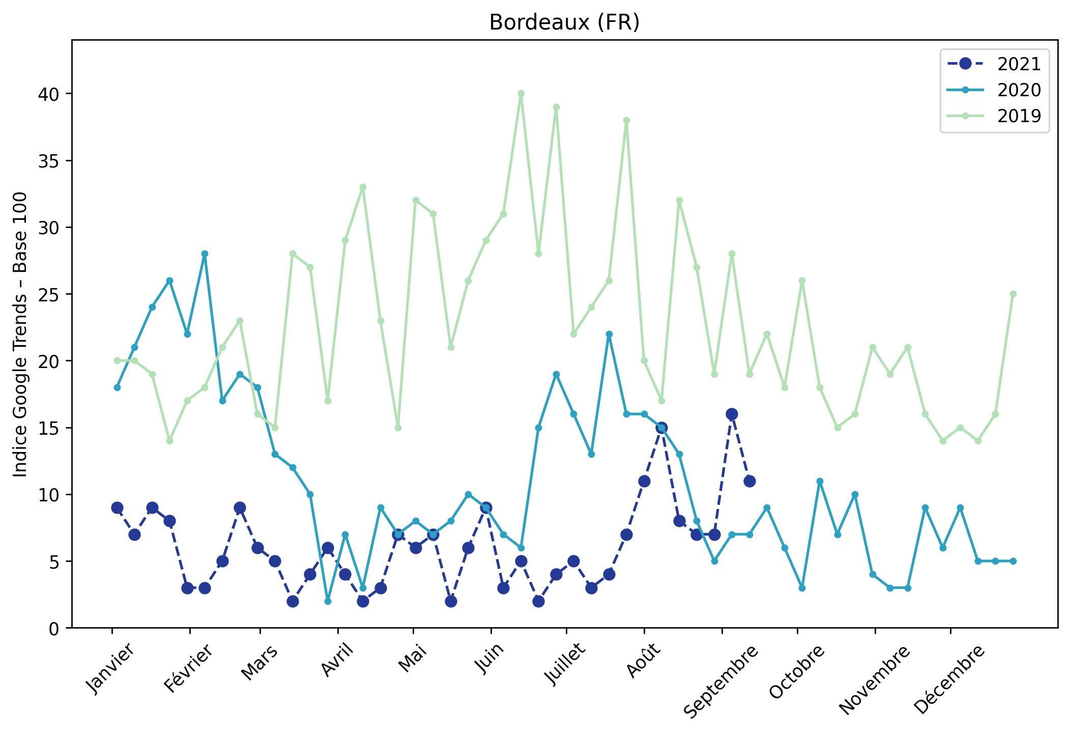
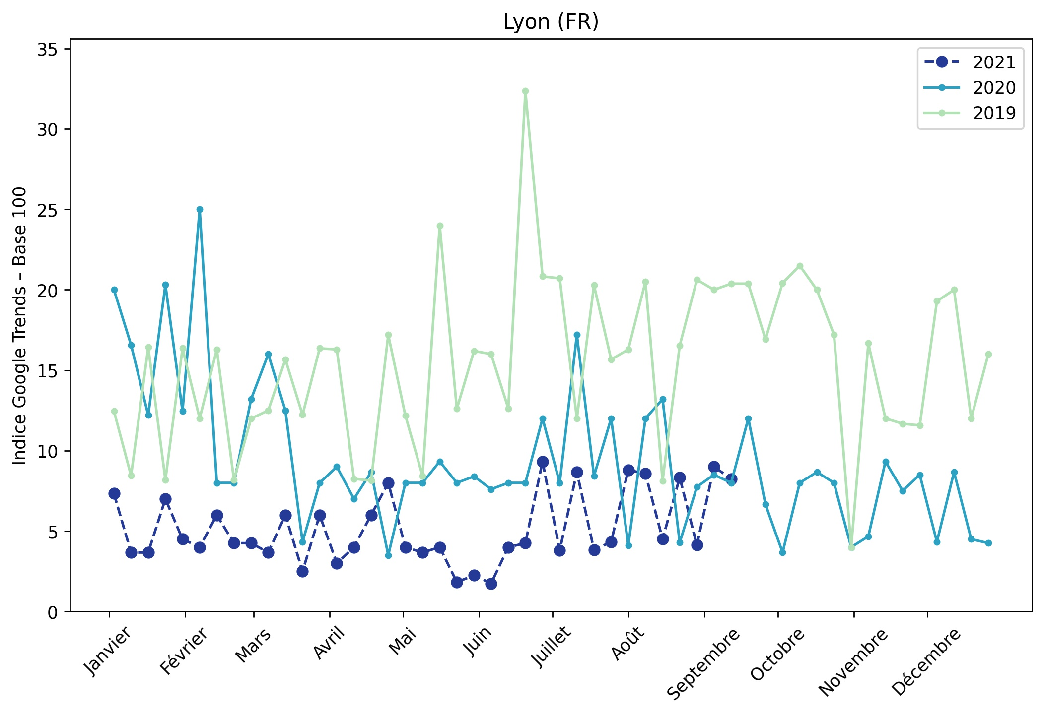
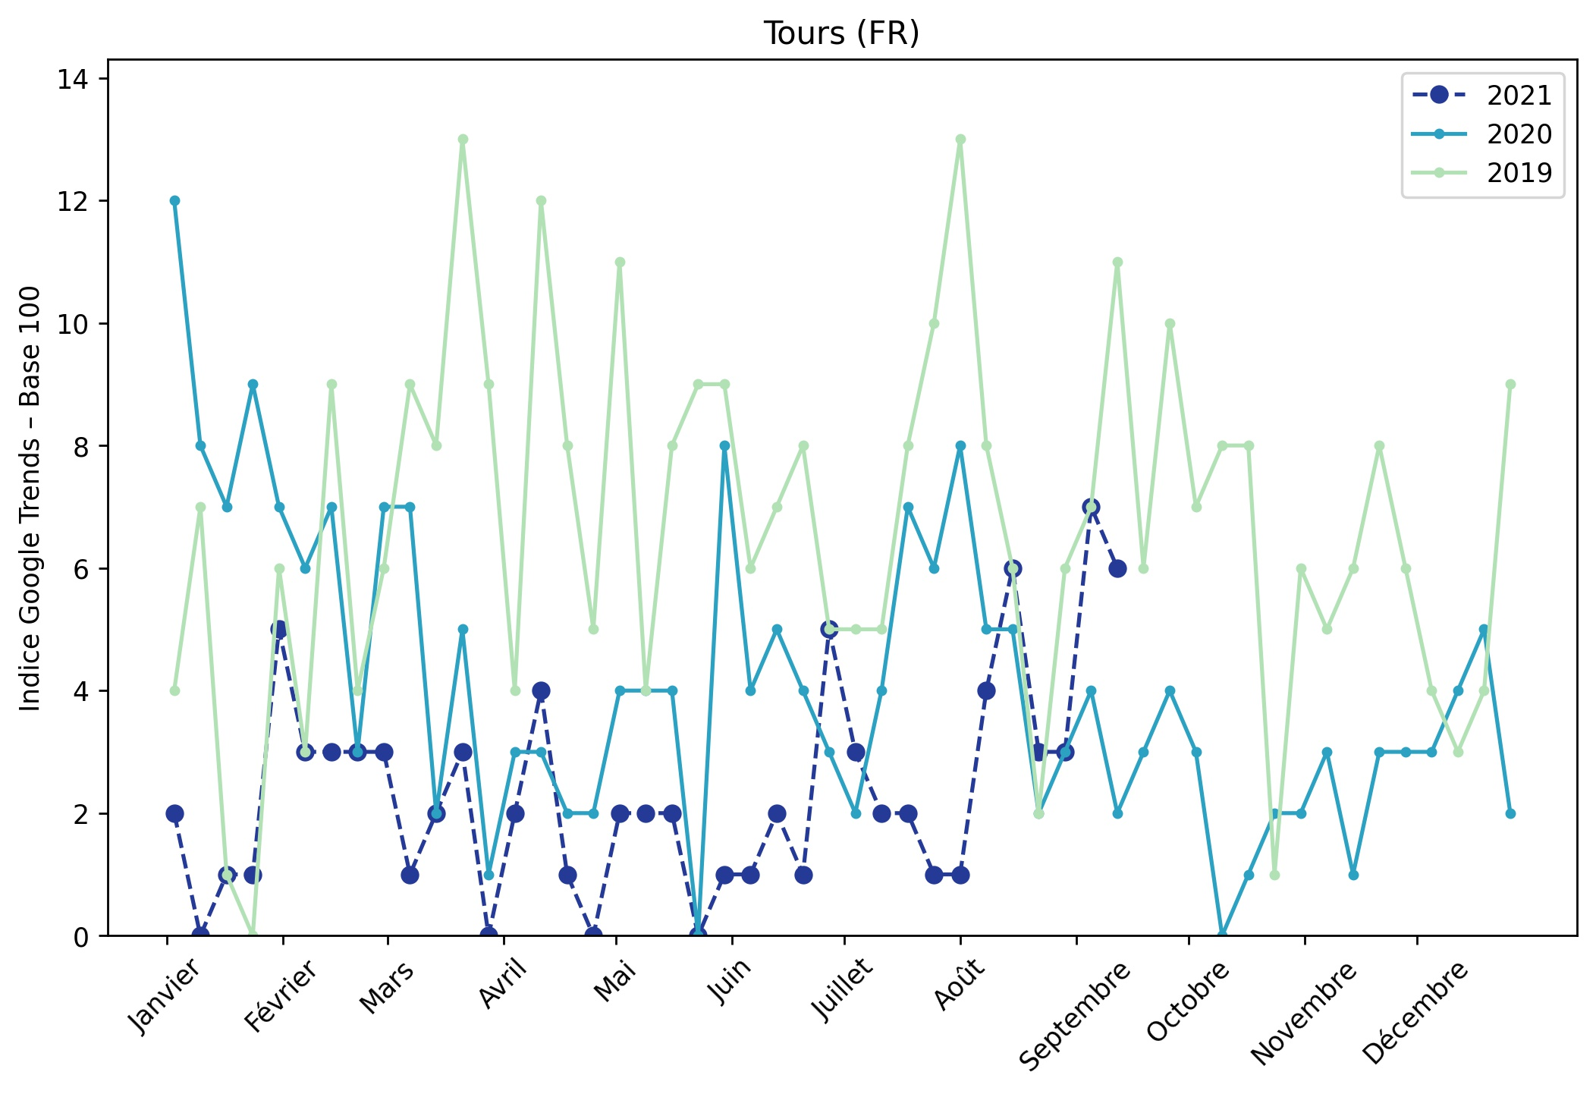
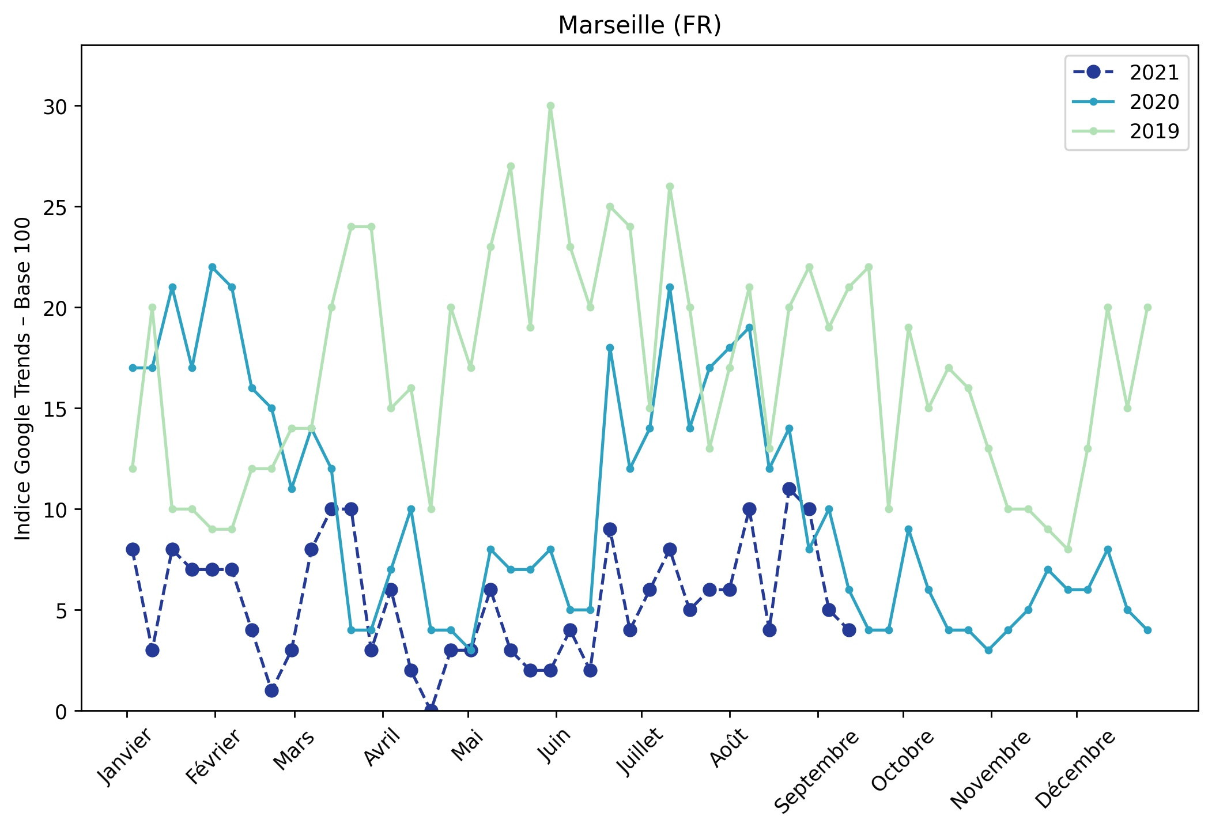
Indice hebdomadaire des tendances de recherches . Rubrique Urbain

